Slide 1
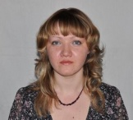
Министерство образования Республики Мордовия
Портфолио
Тарасовой
Татьяны Борисовны,
воспитателя
МАДОУ «Детский сад №36»
г. о. Саранск

Slide 2
Дата рождения: 07.06.1982 года Профессиональное образование: высшее, МГПИ имени М.Е.Евсевьева по специальности «Педагогика и методика начального образования» квалификация «Учитель начальных классов»; профессиональная переподготовка по программе «Педагогическая деятельность в дошкольном образовании: развитие детей раннего и дошкольного возраста» Регистрационный номер диплома: КЗ № 63743; 3917. Дата выдачи: 26 января 2012 года; 14 апреля 2020 года. Общий трудовой стаж: 20 лет Стаж педагогической работы(по специальности): 12 лет

Slide 3
Представление собственного педагогического опыта Тема: «Театрализованная деятельность как средство развития творческих способностей детей» https://ds36sar.schoolrm.ru/sveden/employees/11146/182631/?clear_cache=Y

Slide 4
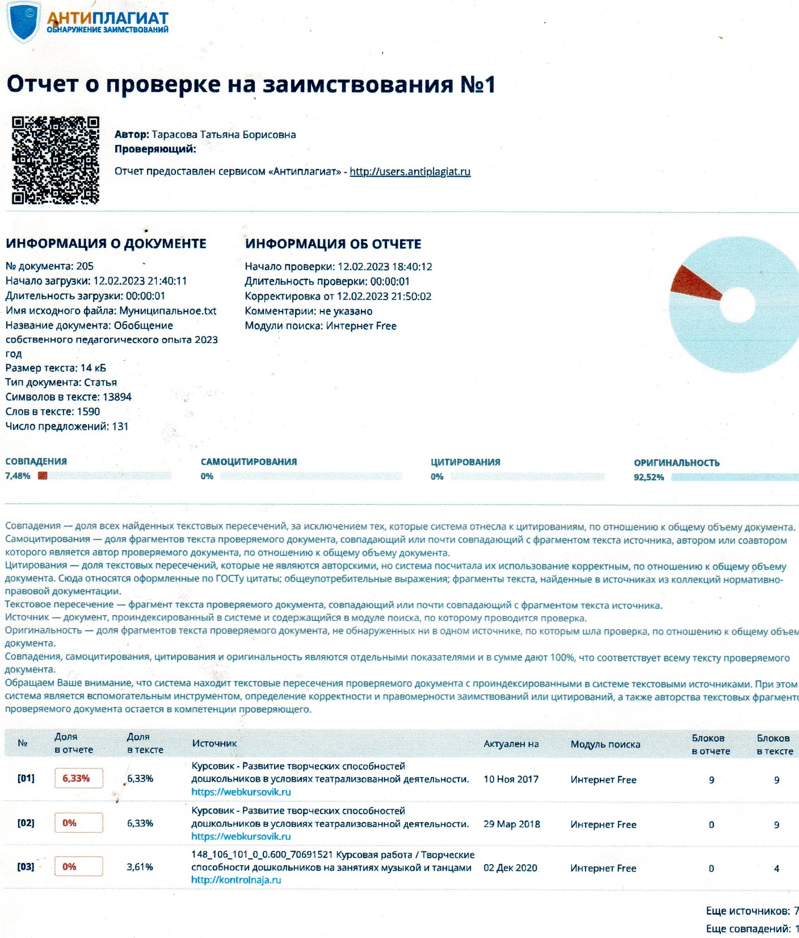

Slide 5
Участие в инновационной (экспериментальной) деятельности.

Slide 6
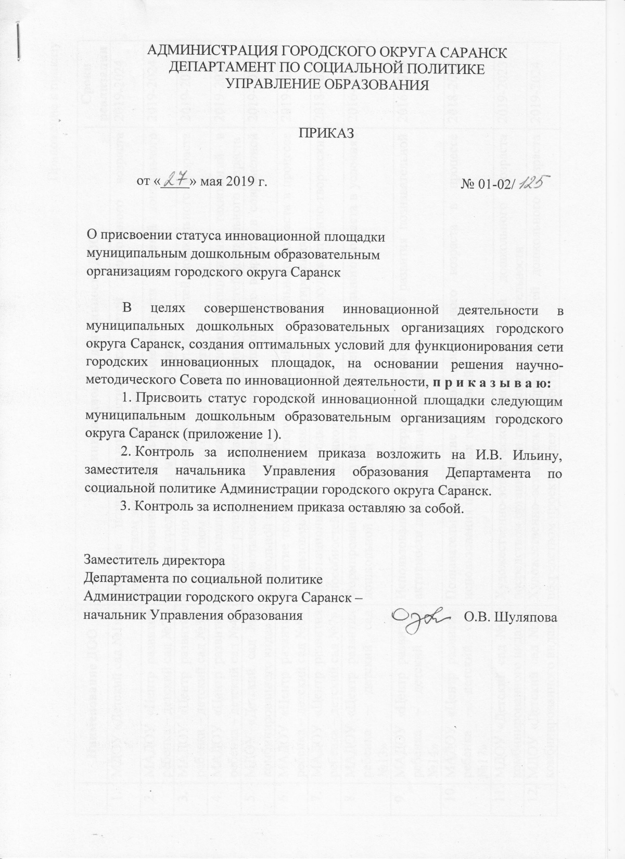
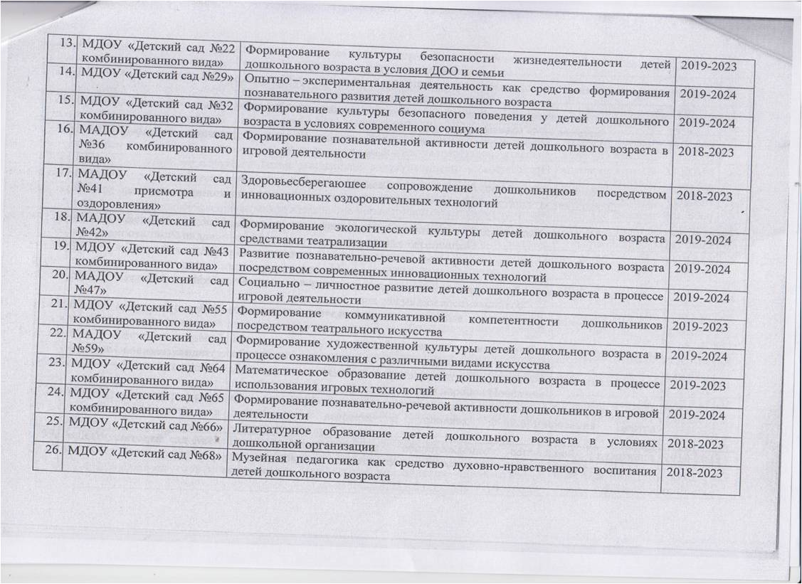

Slide 7
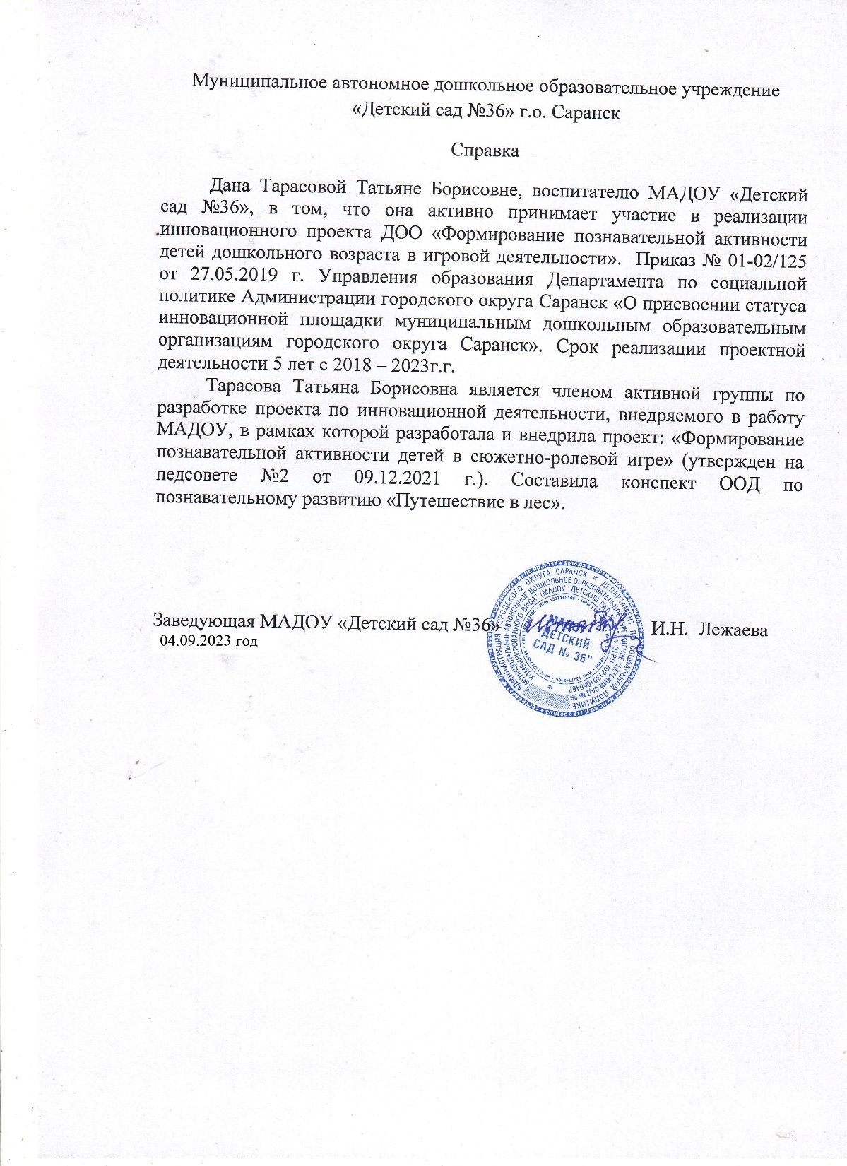
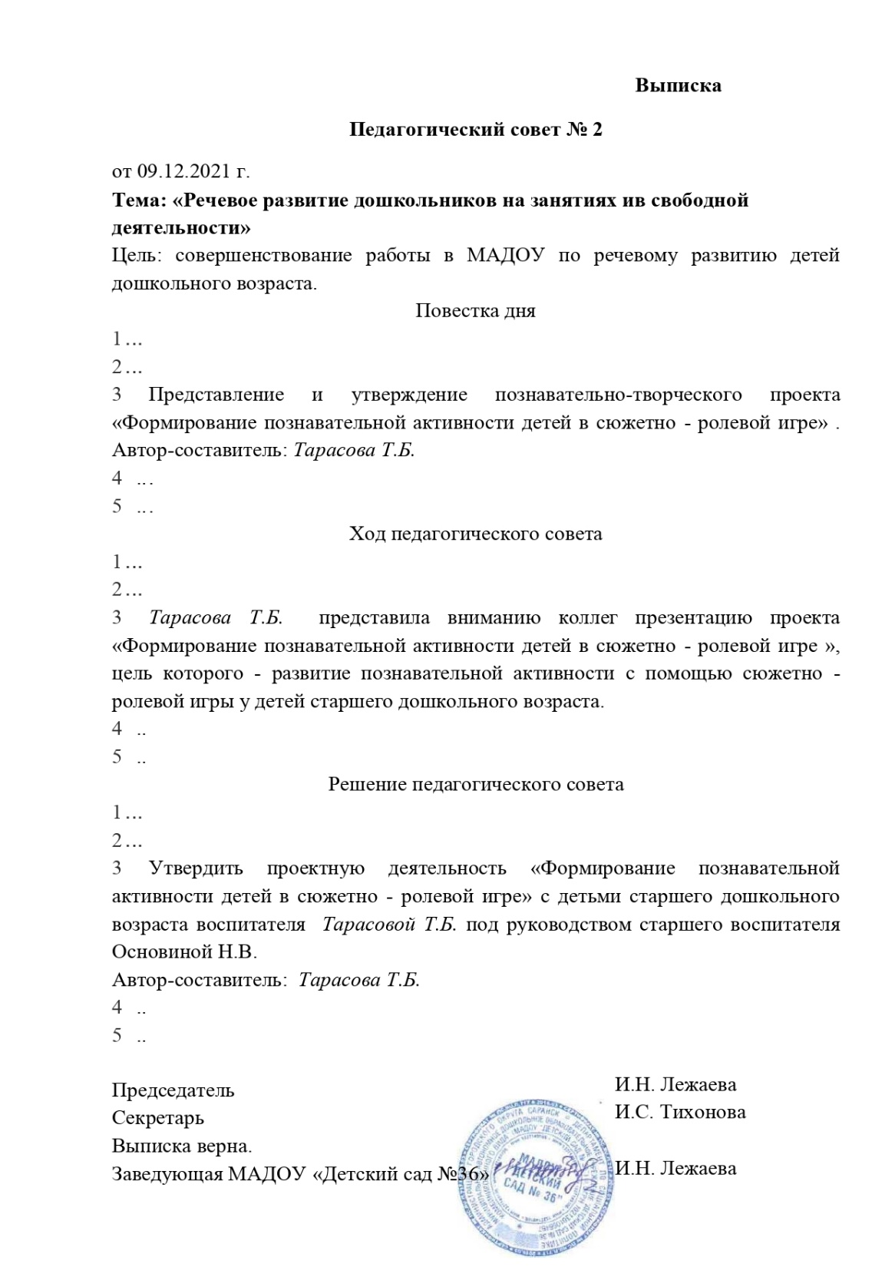

Slide 8
Наставничество

Slide 9
Наличие публикаций

Slide 10
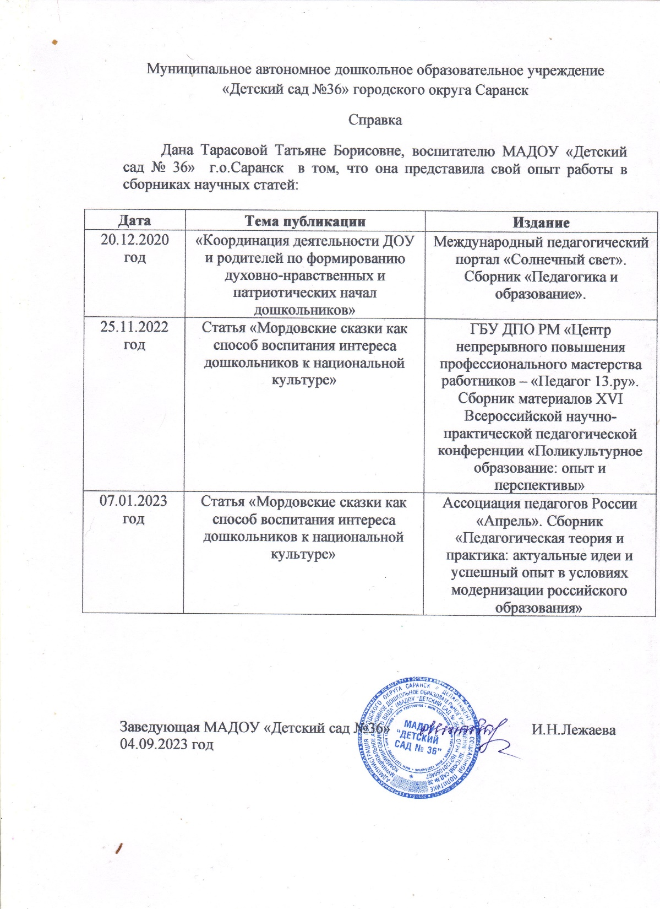

Slide 11
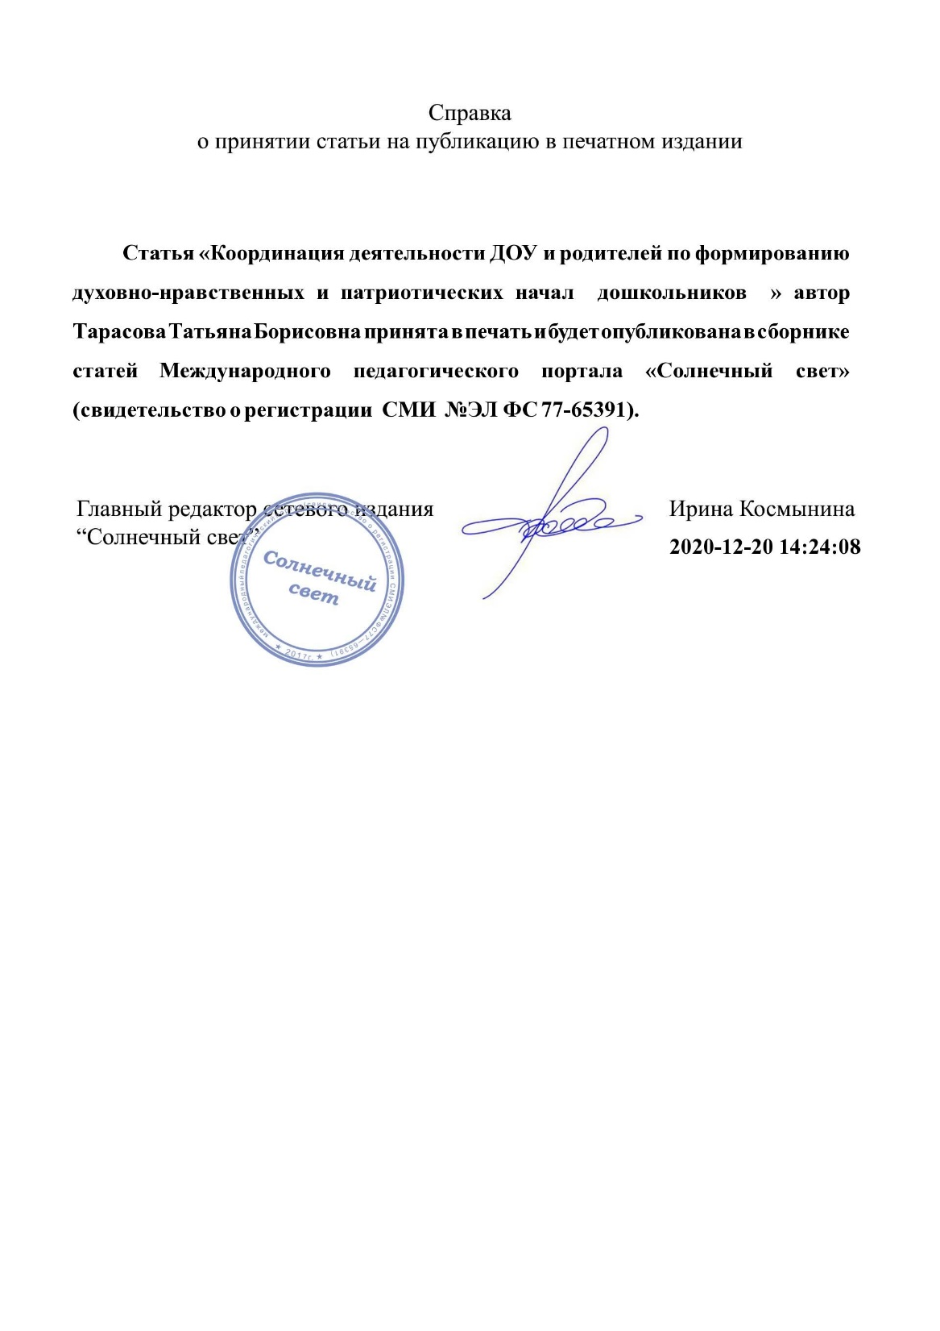
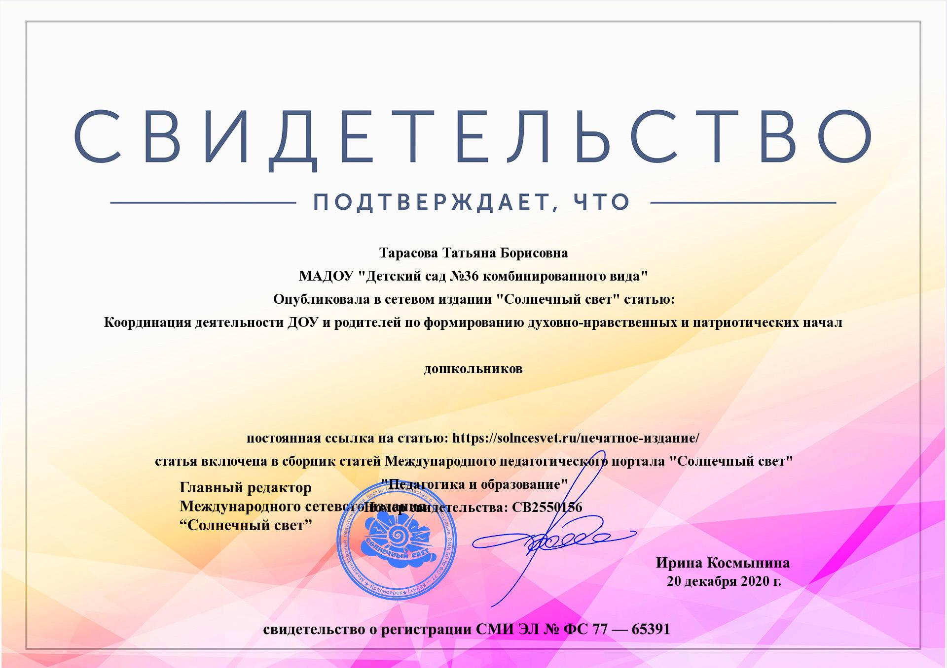

Slide 12
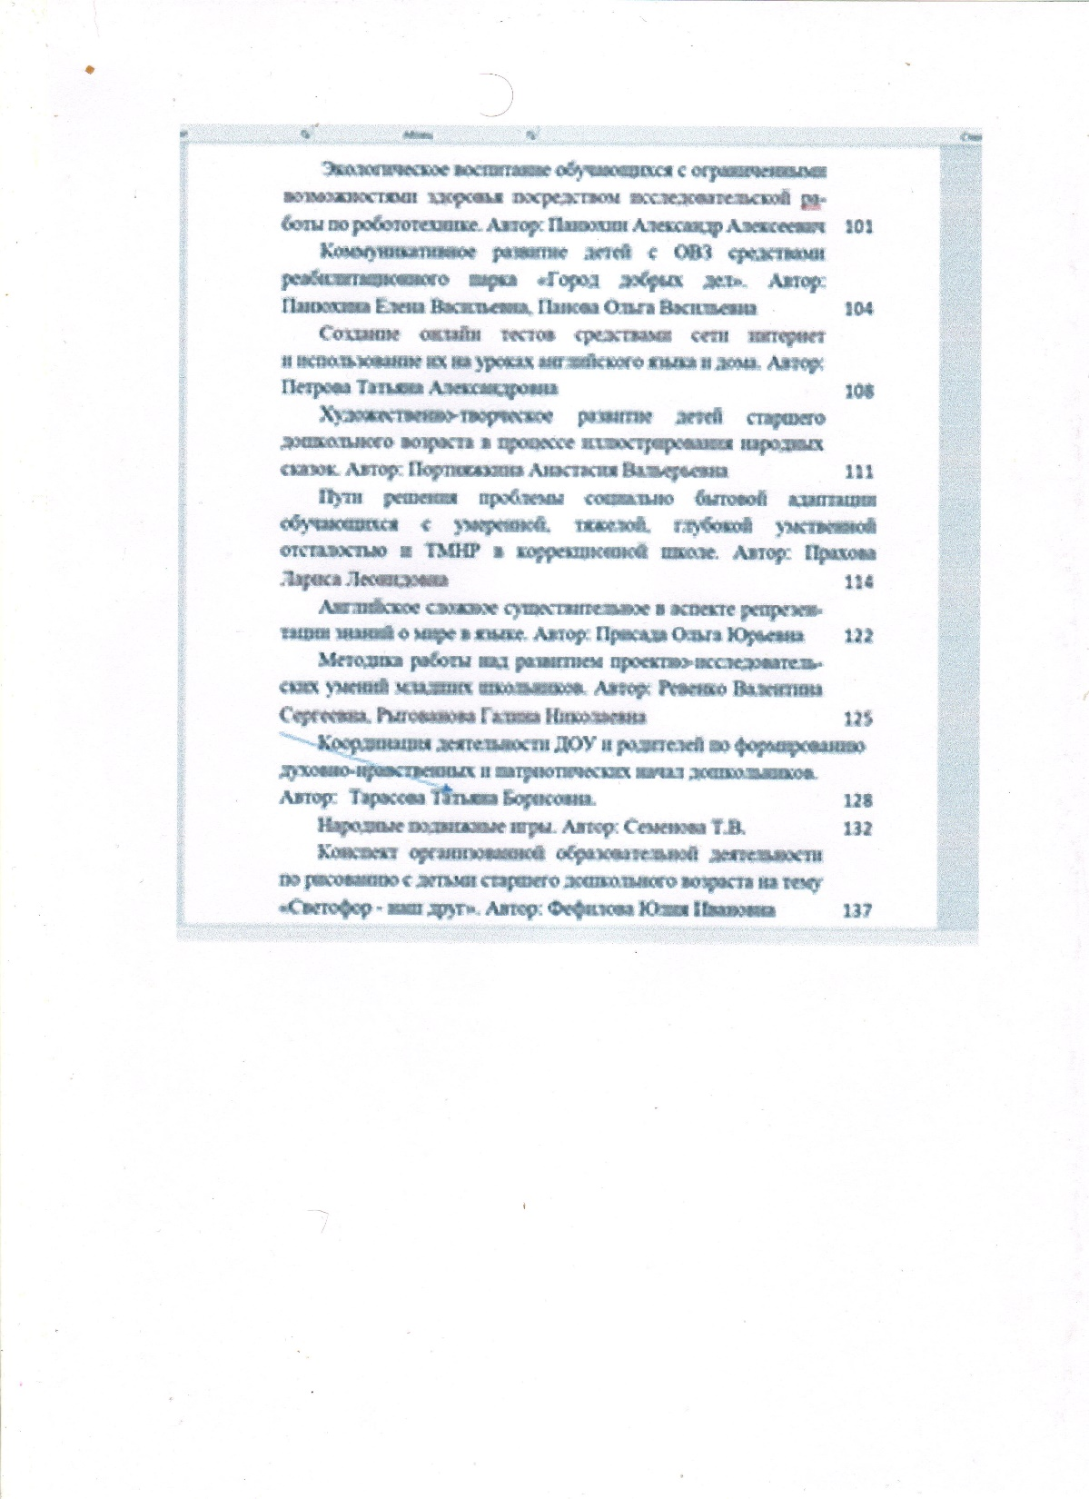

Slide 13
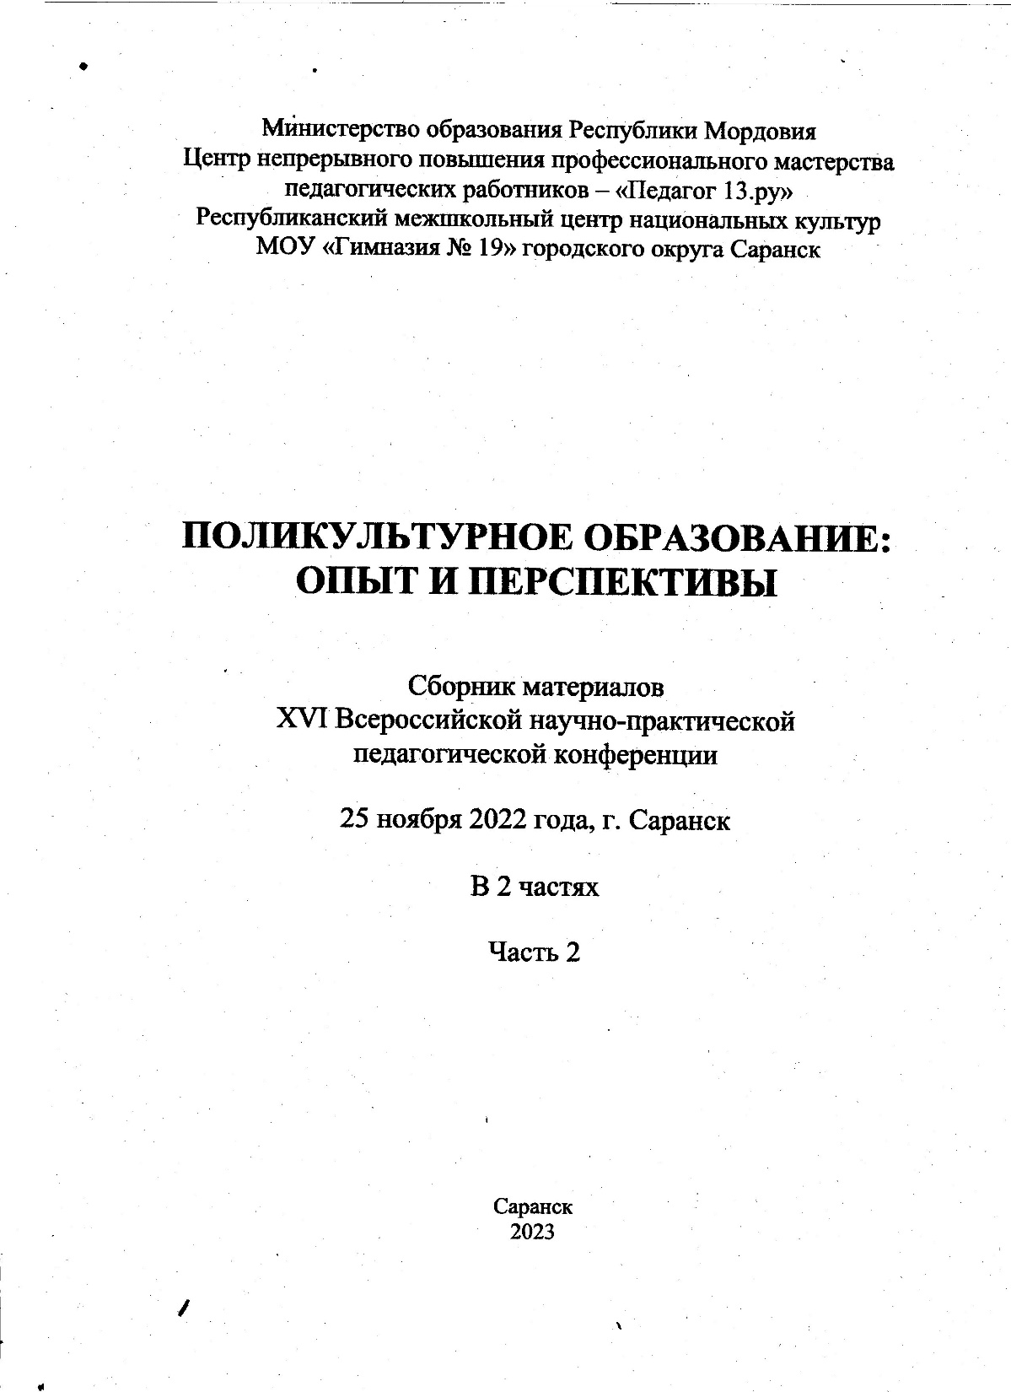
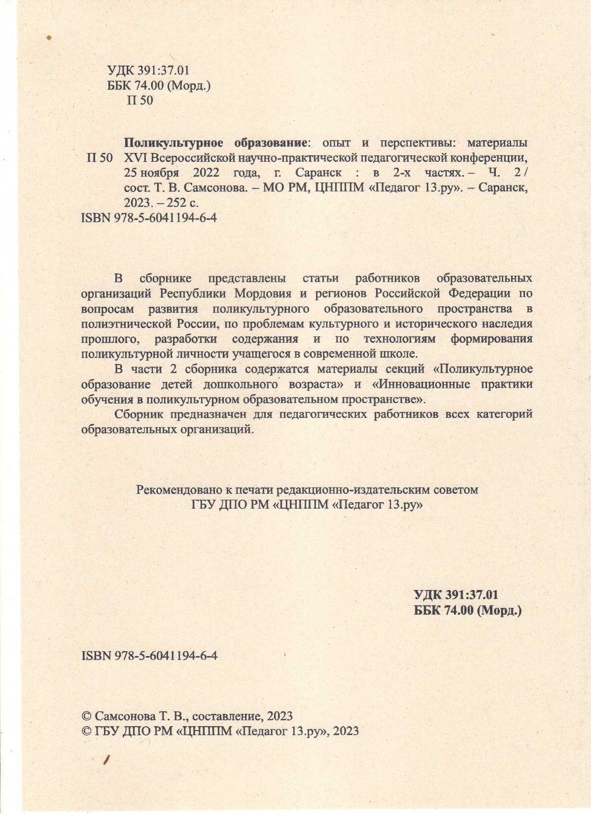

Slide 14
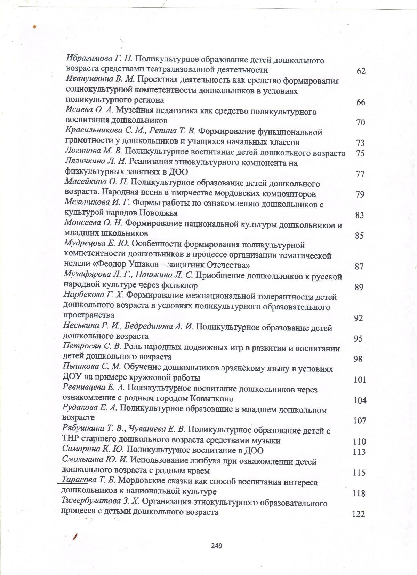
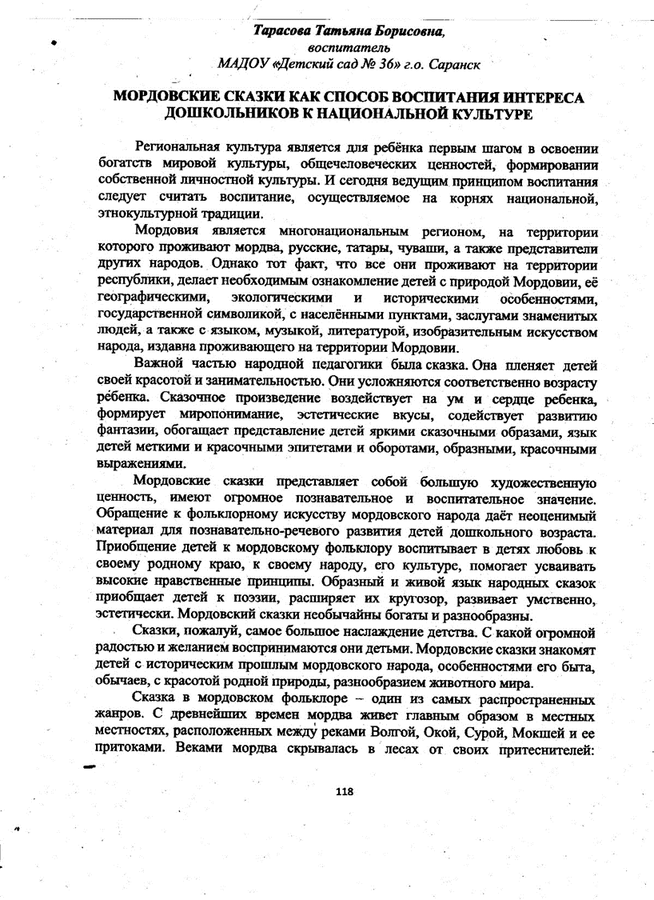

Slide 15
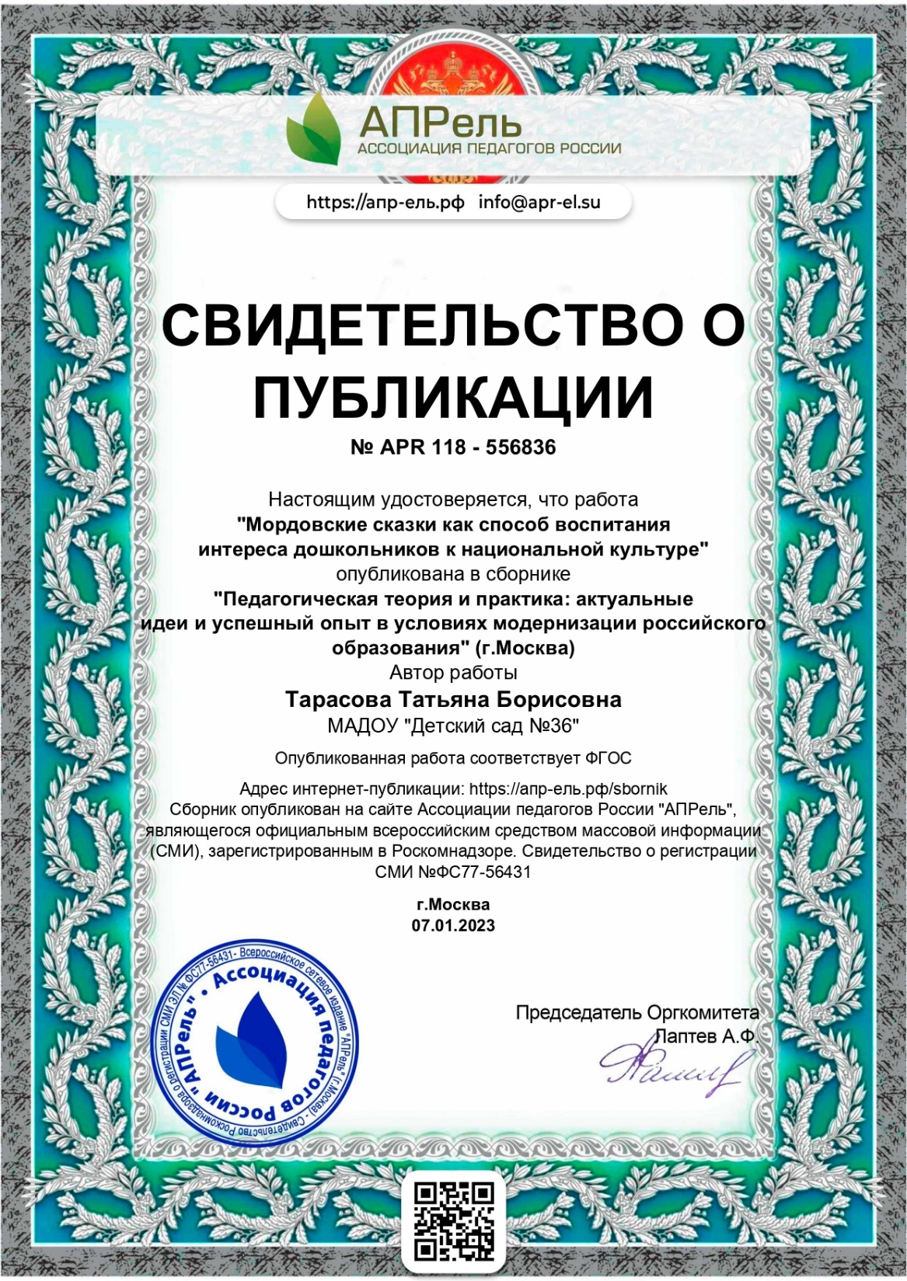

Slide 16
Результаты участия воспитанников в - конкурсах - выставках - турнирах - соревнованиях - акциях - фестивалях

Slide 17
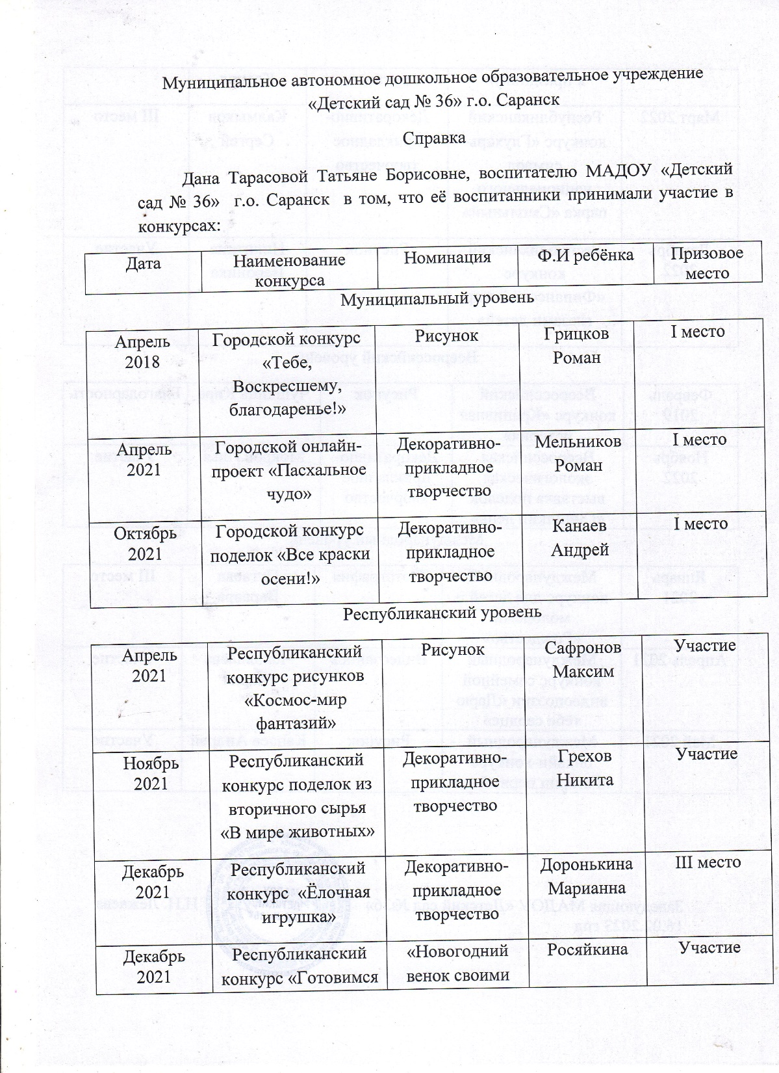
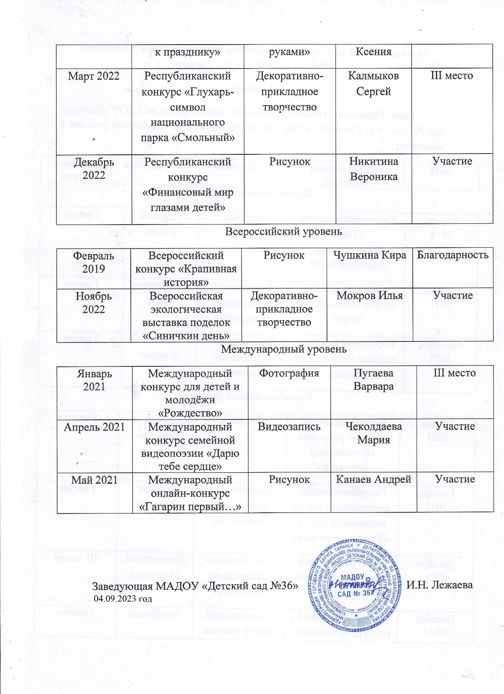

Slide 20
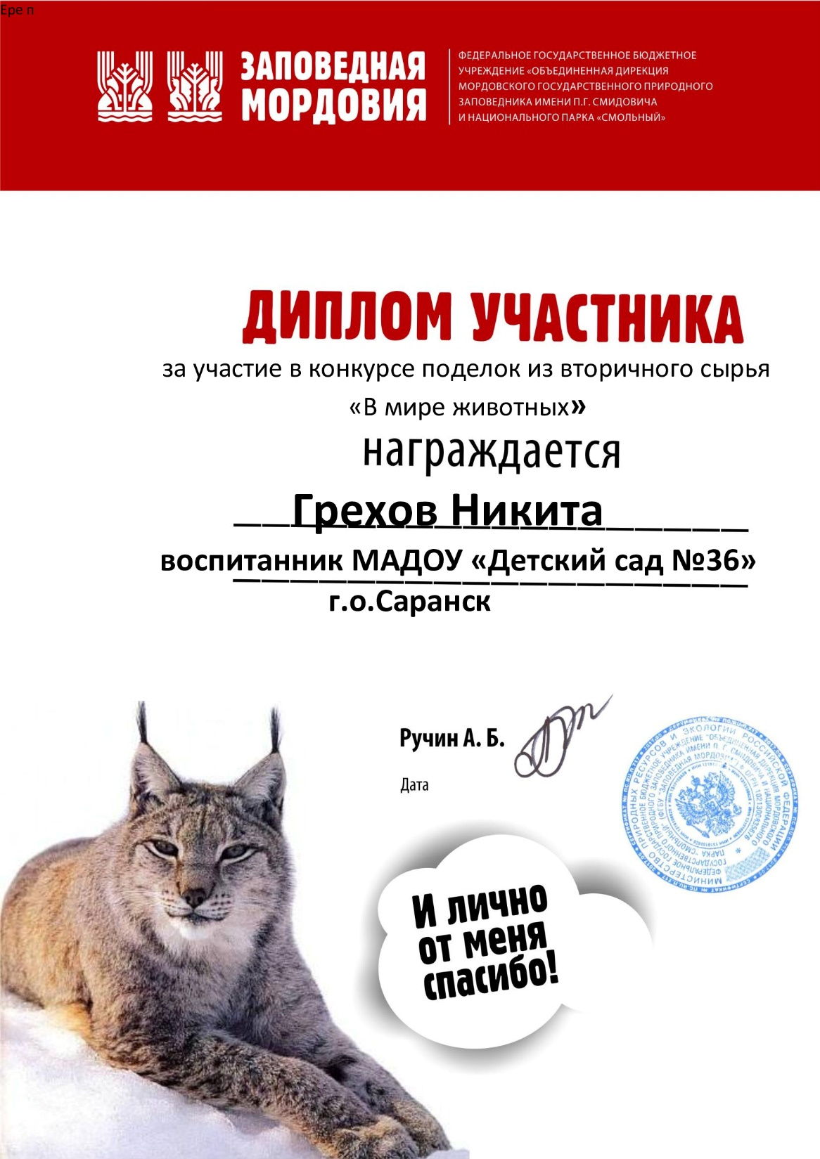
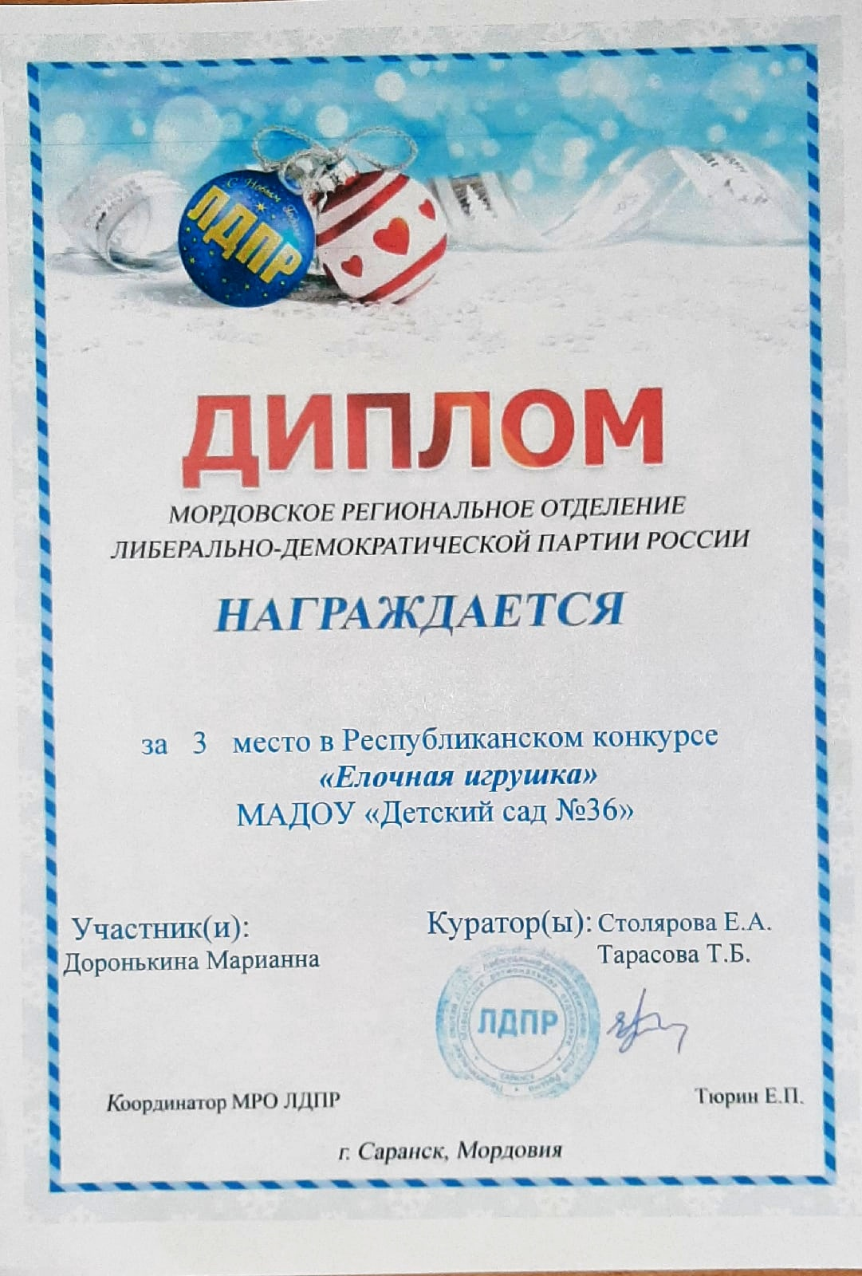

Slide 22
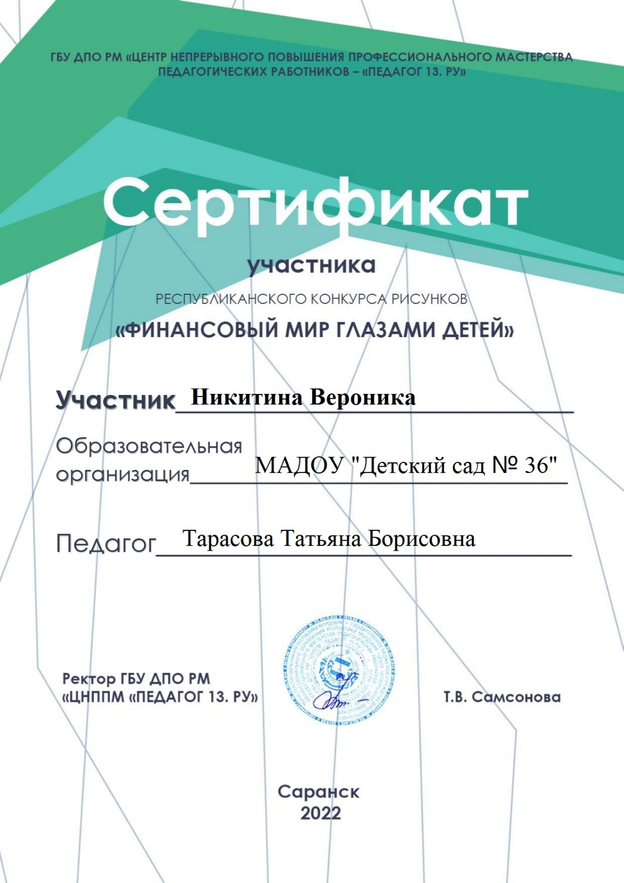
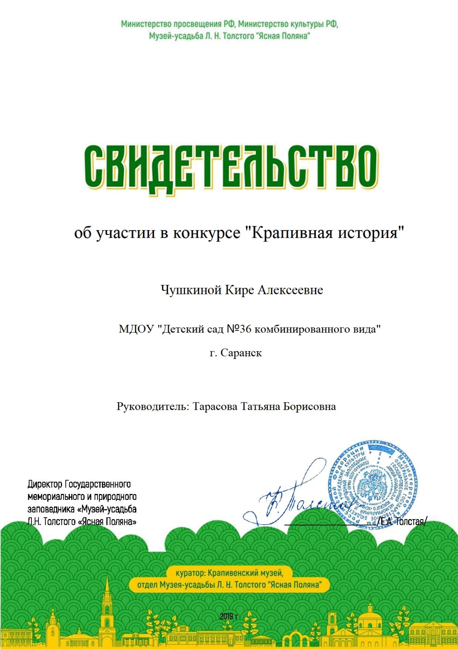

Slide 24
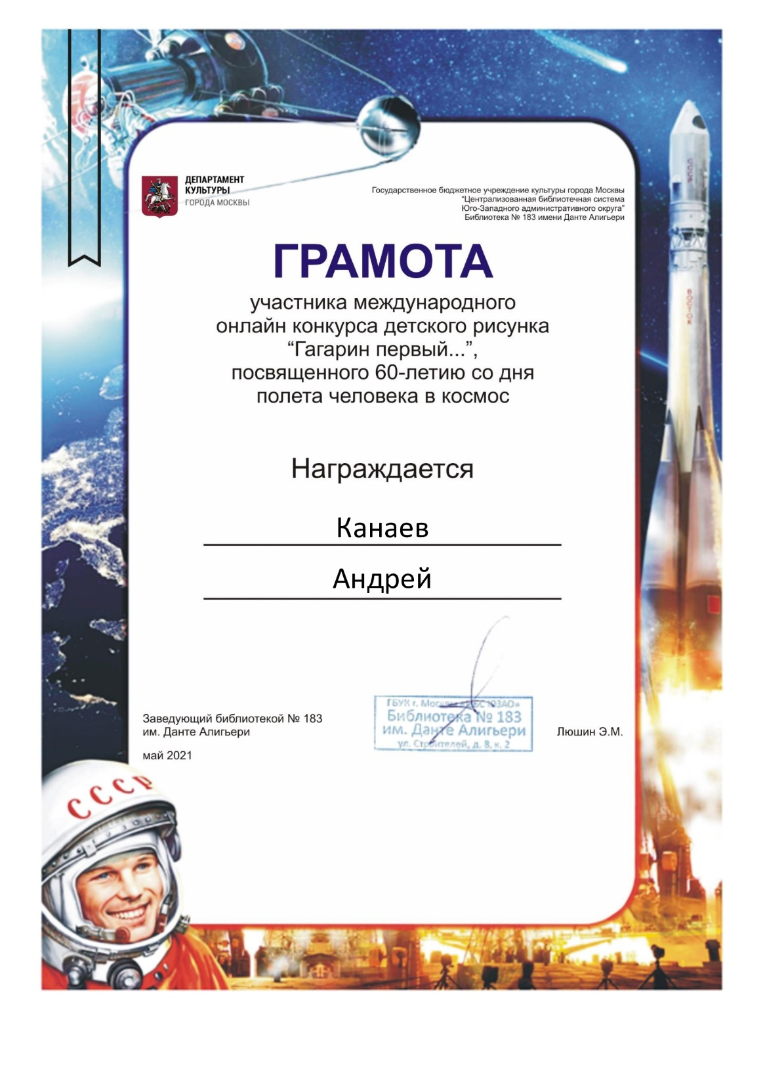

Slide 25
Наличие авторских программ, методических пособий

Slide 26
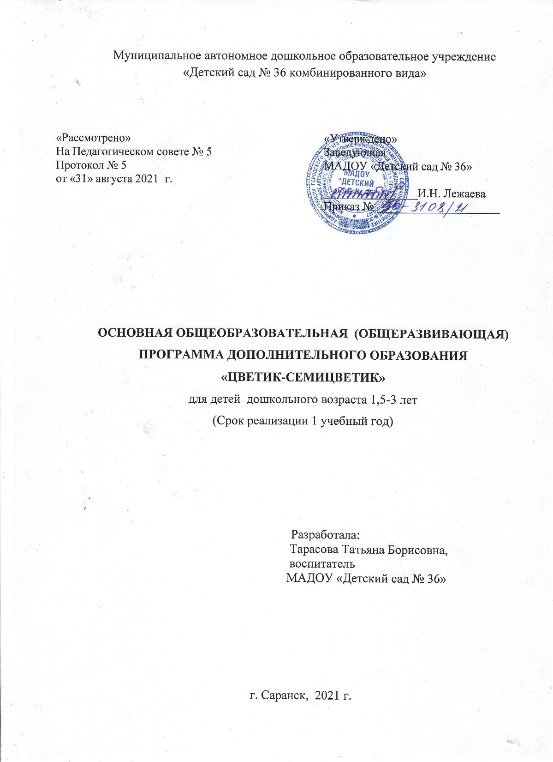
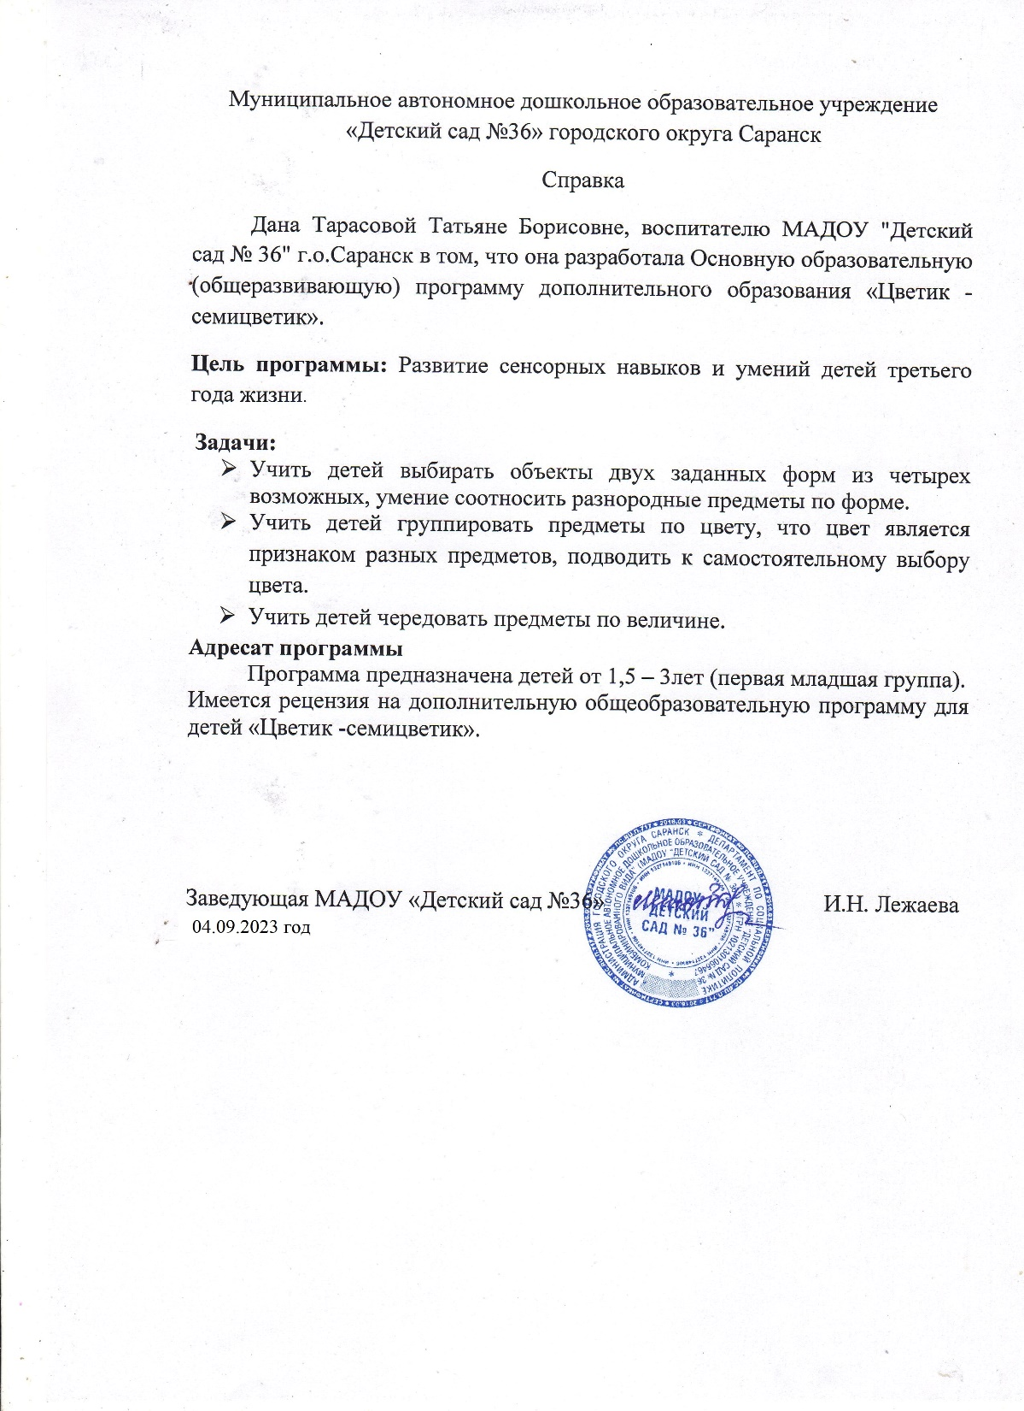

Slide 27
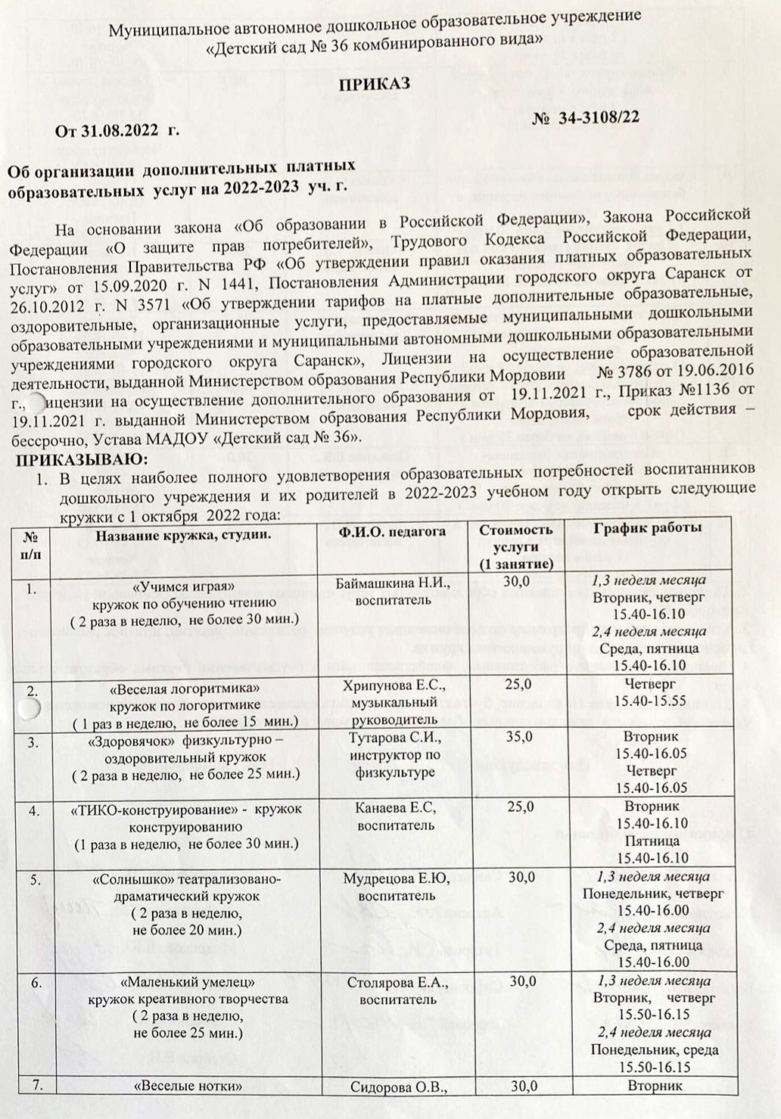
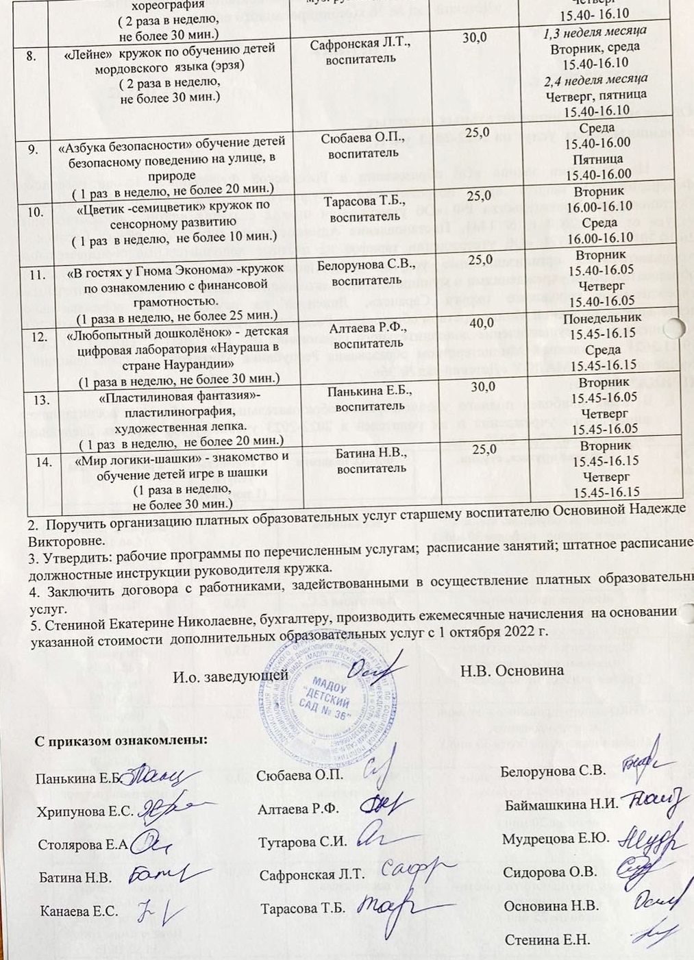

Slide 28
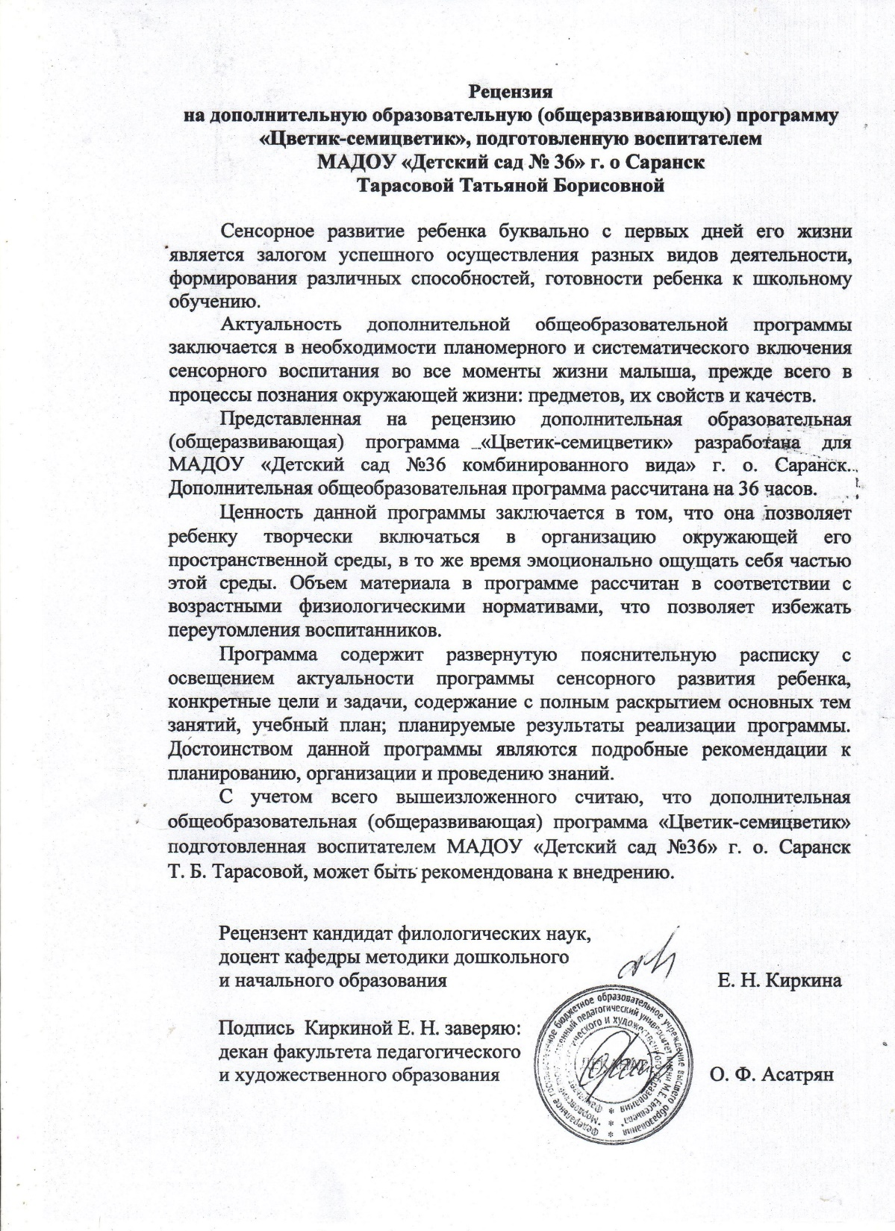

Slide 29
Выступления на научно-педагогических конференциях, педагогических чтениях, семинарах, методических объединениях

Slide 30
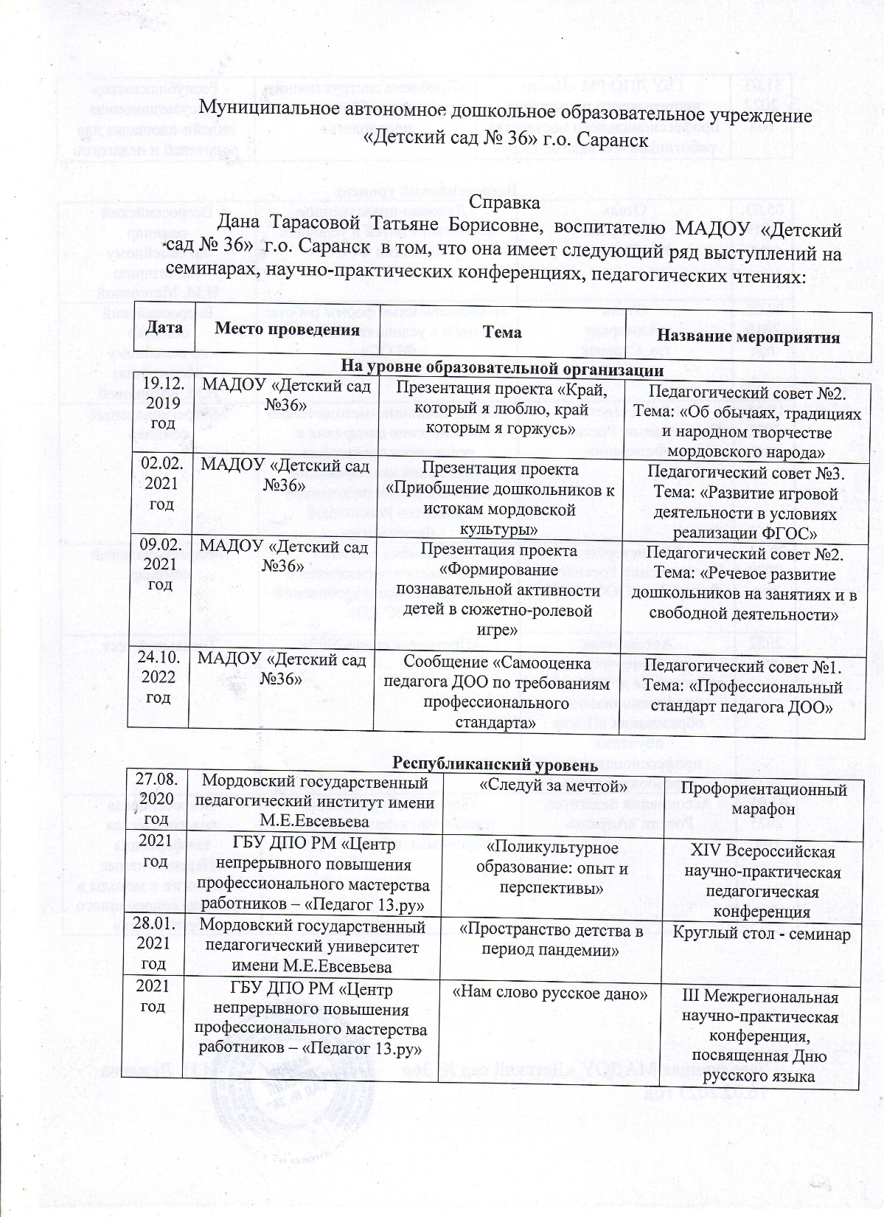
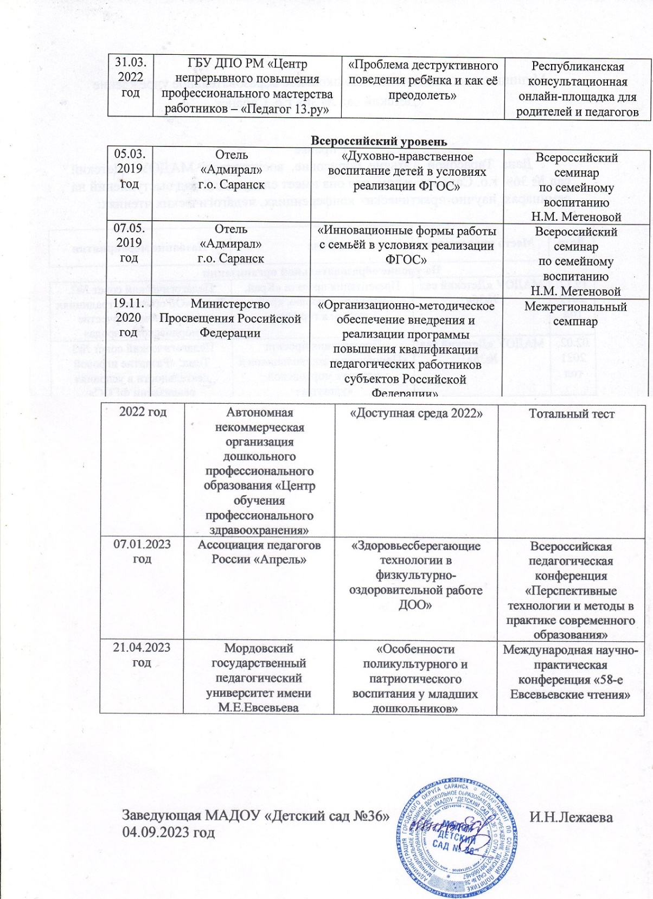

Slide 31
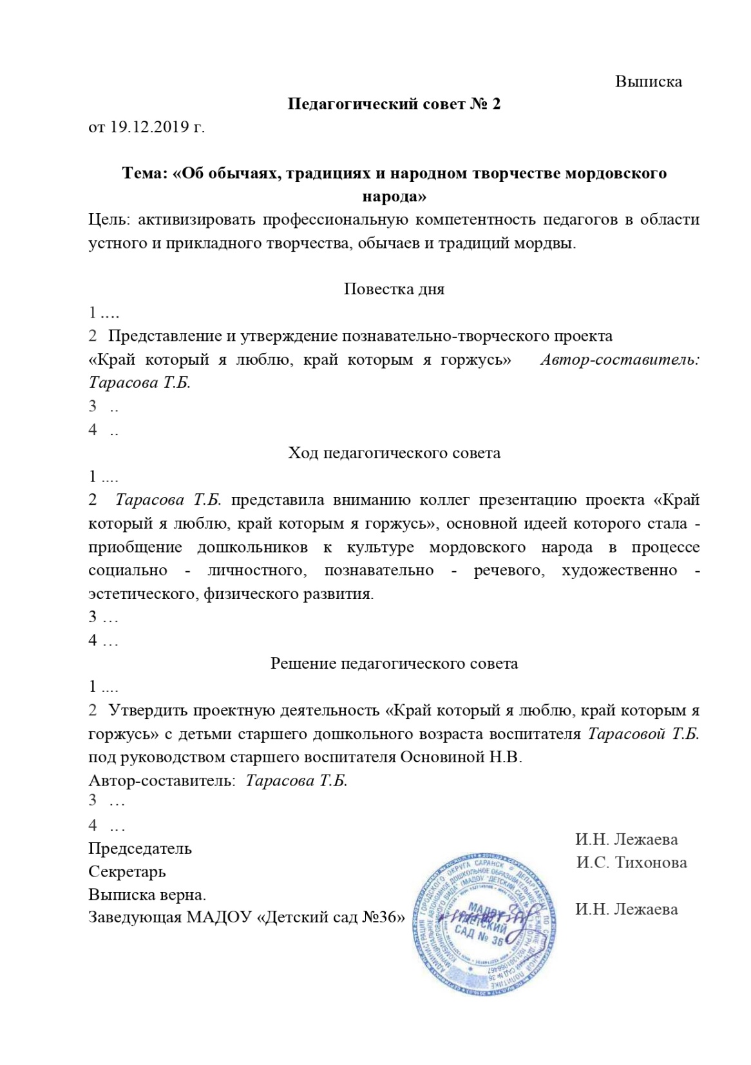
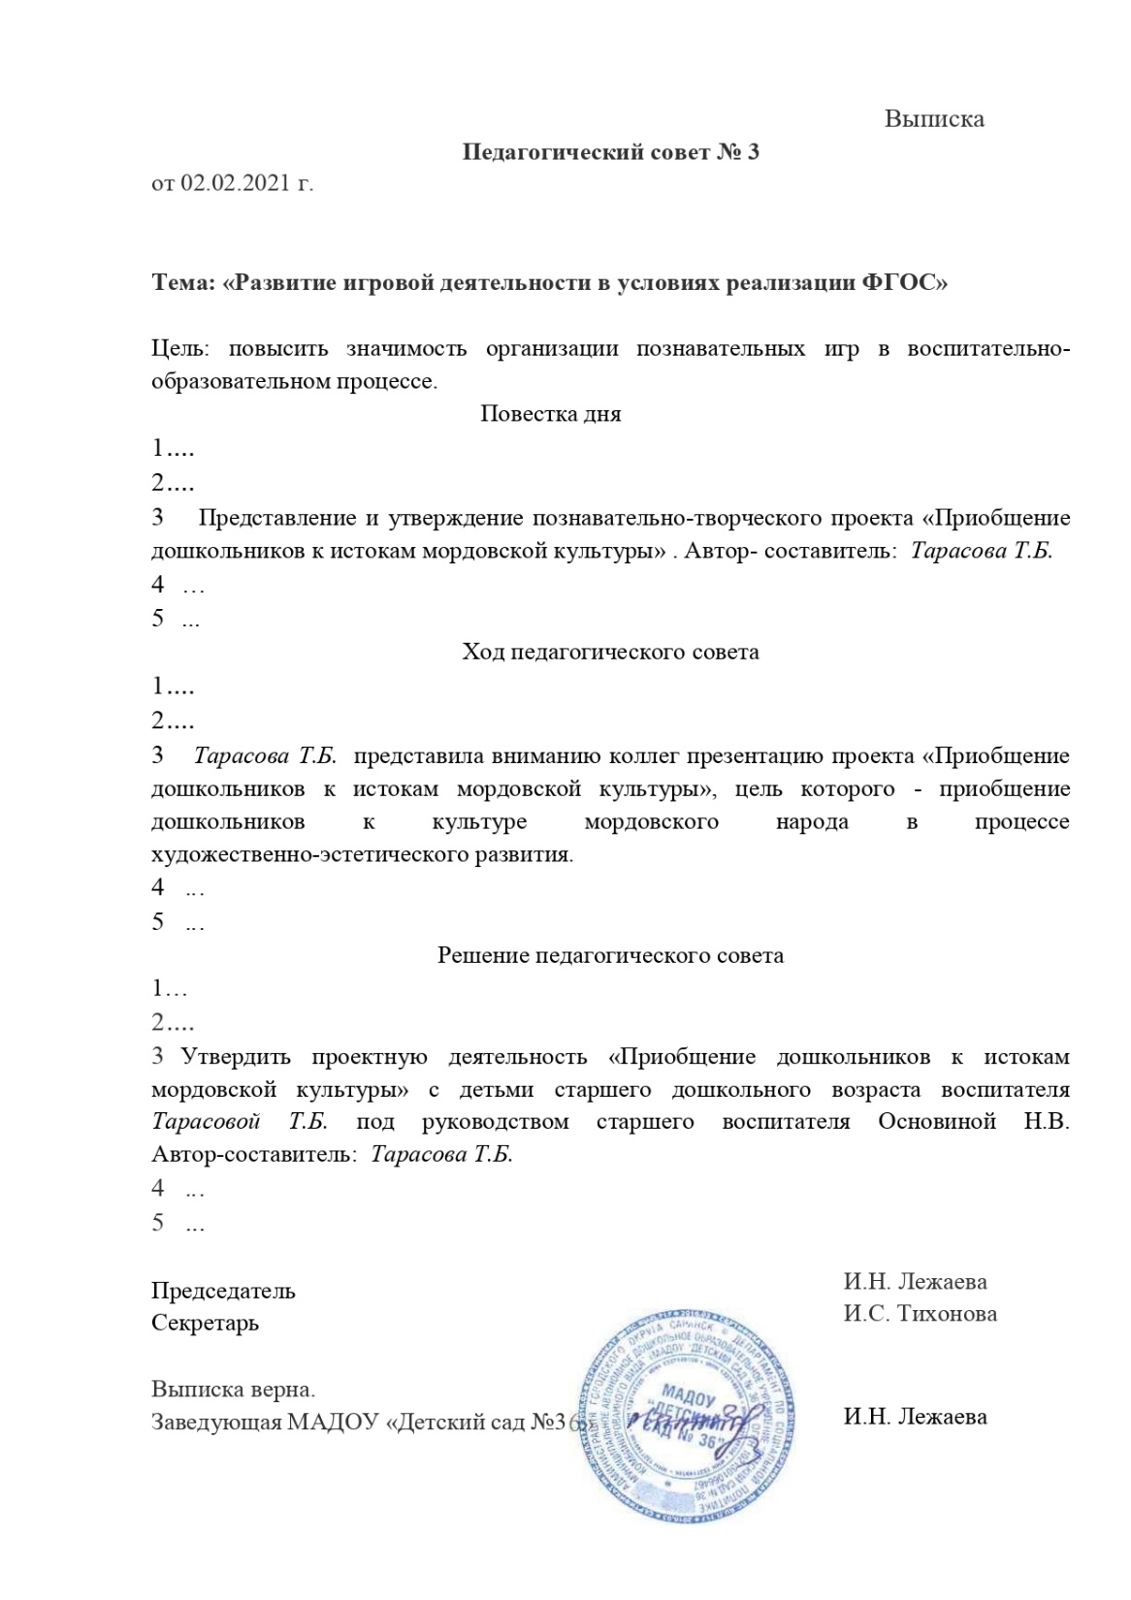

Slide 32
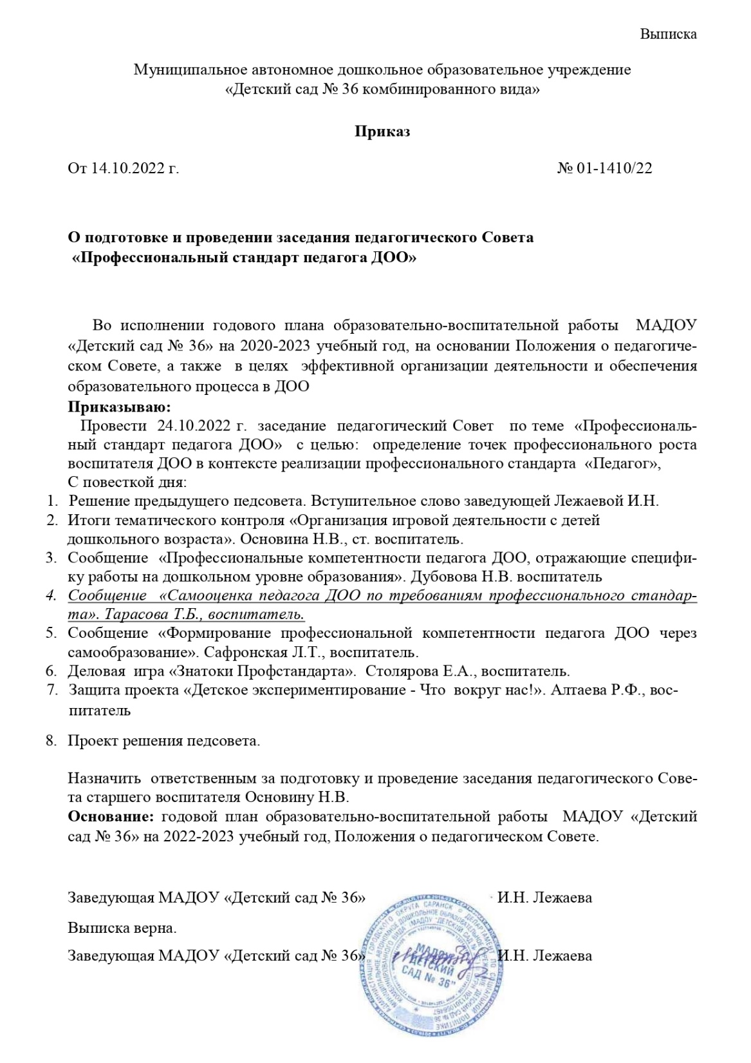

Slide 36
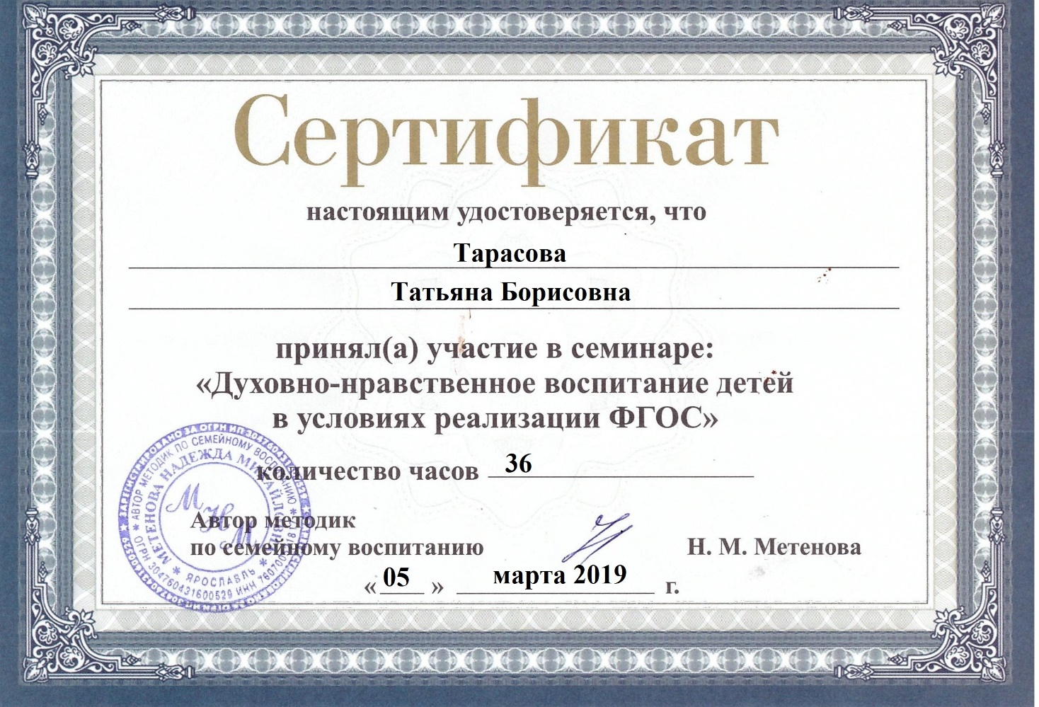
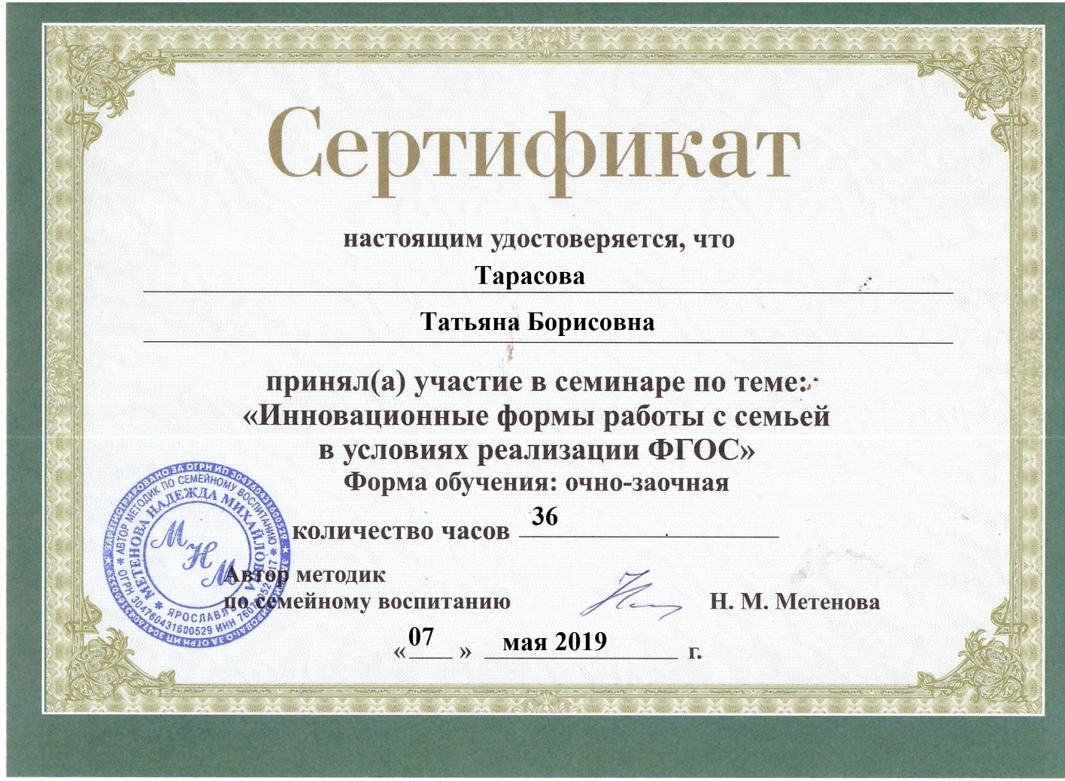

Slide 38
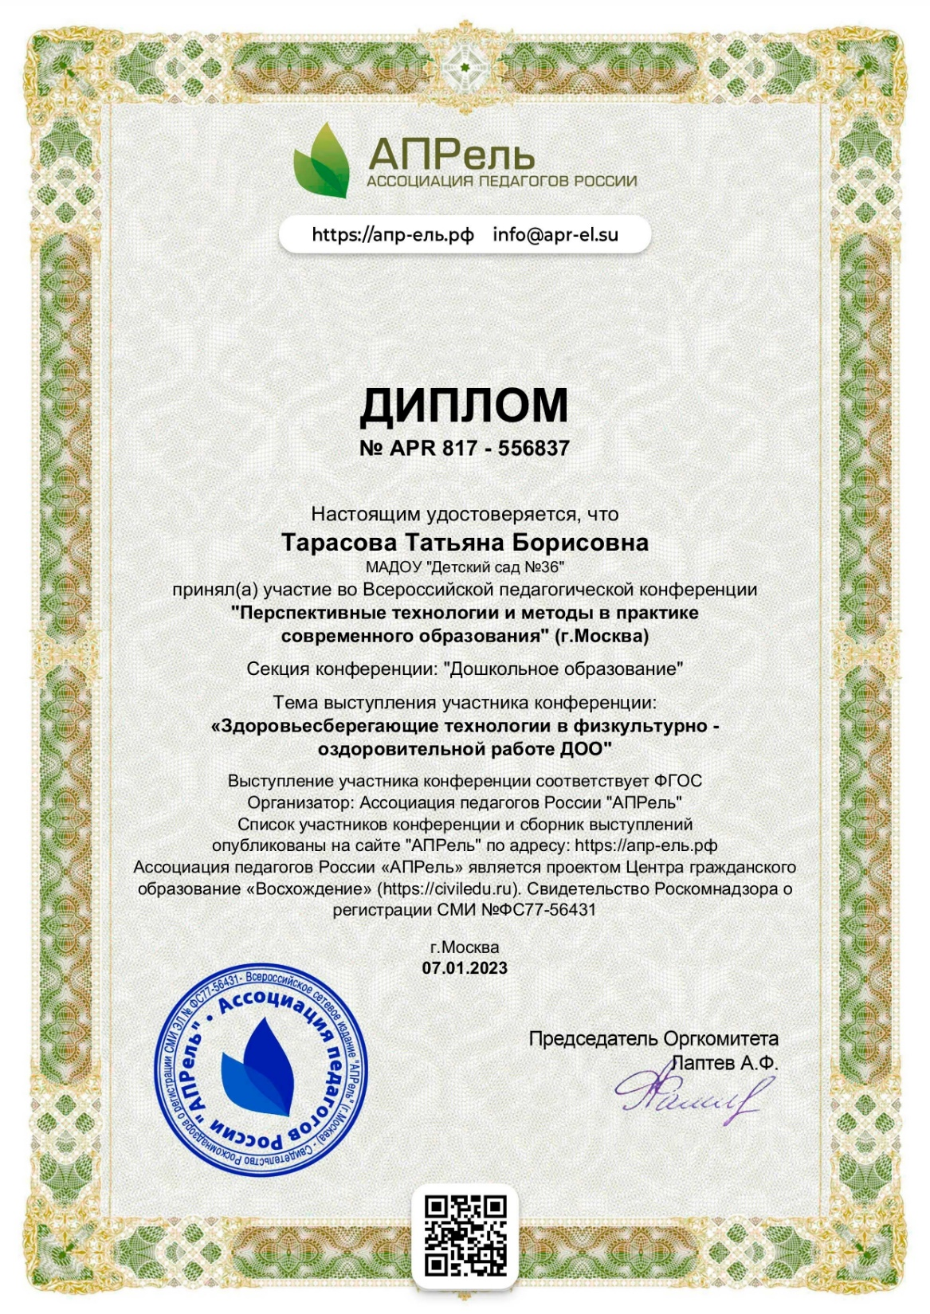

Slide 40
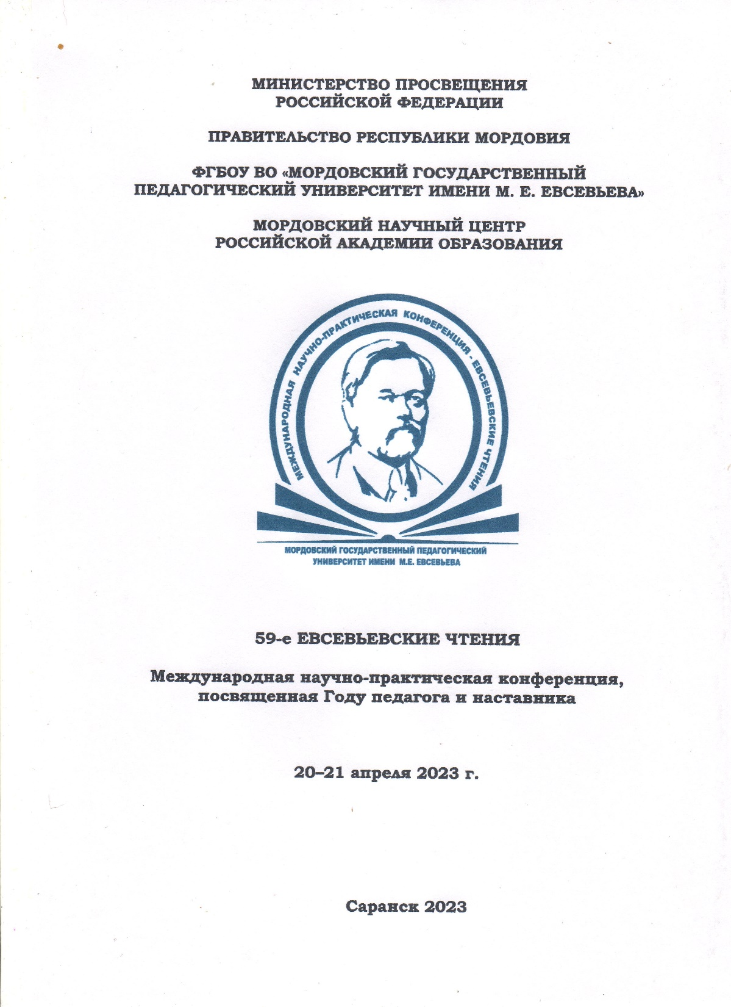
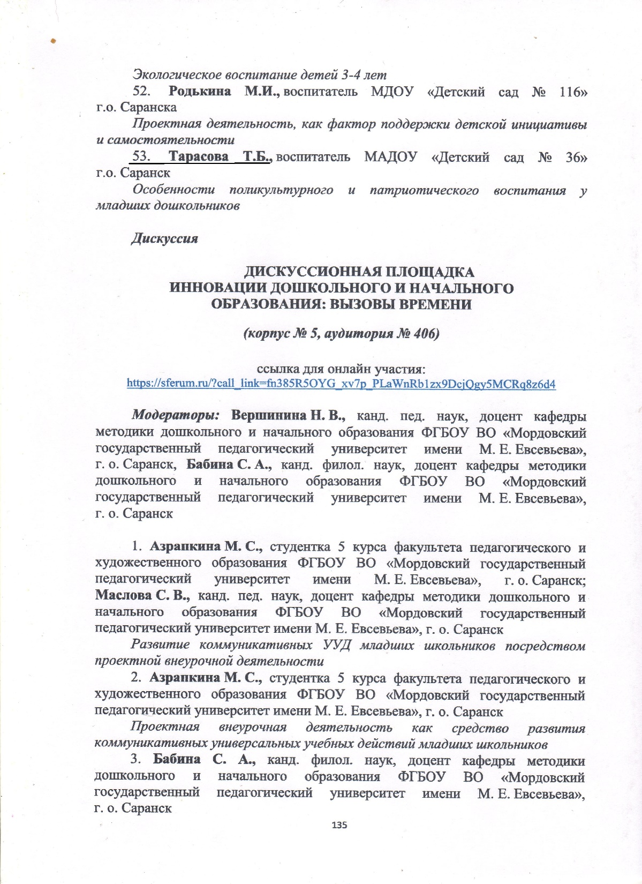

Slide 41
Проведение открытых занятий, мастер-классов, мероприятий

Slide 42
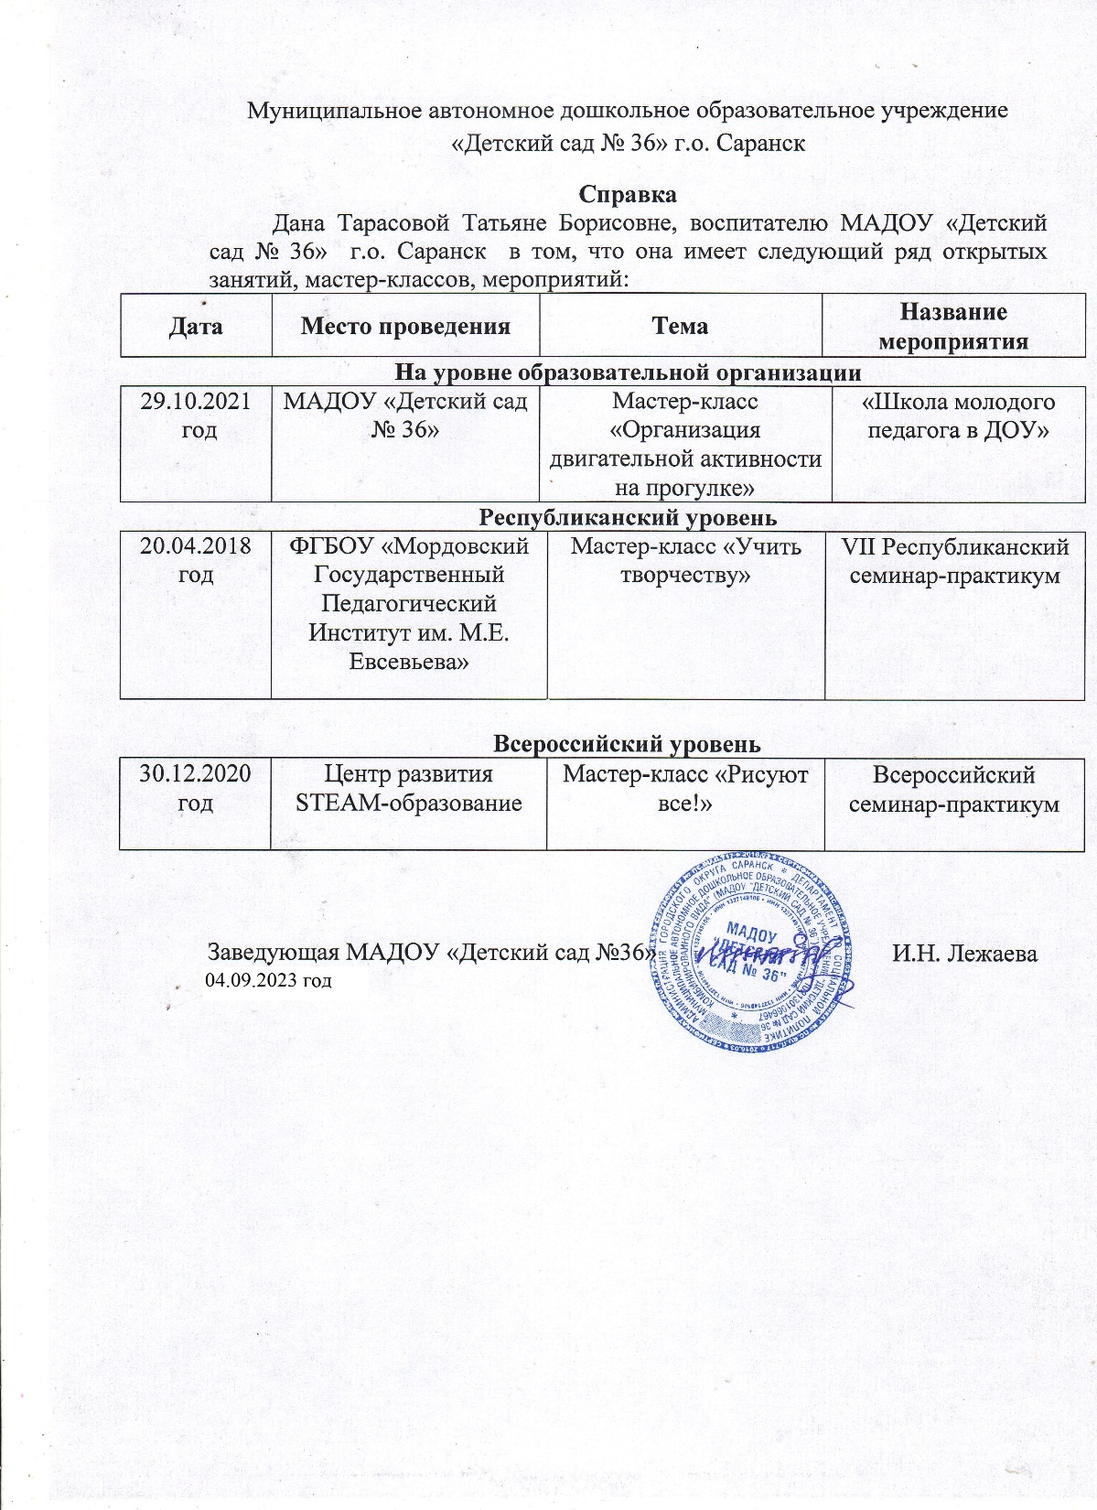
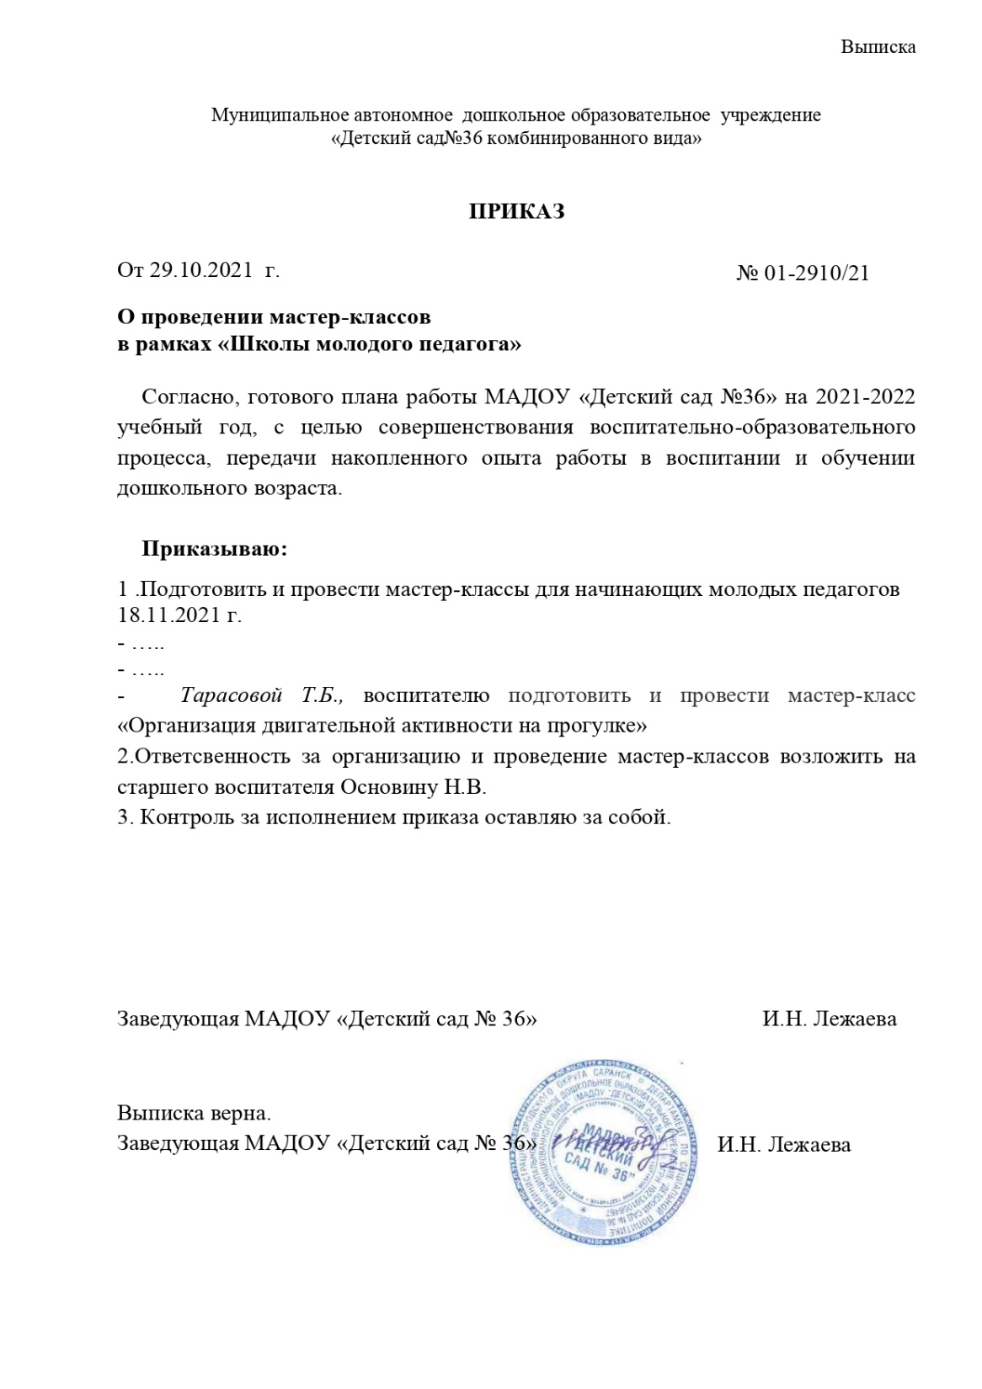

Slide 43
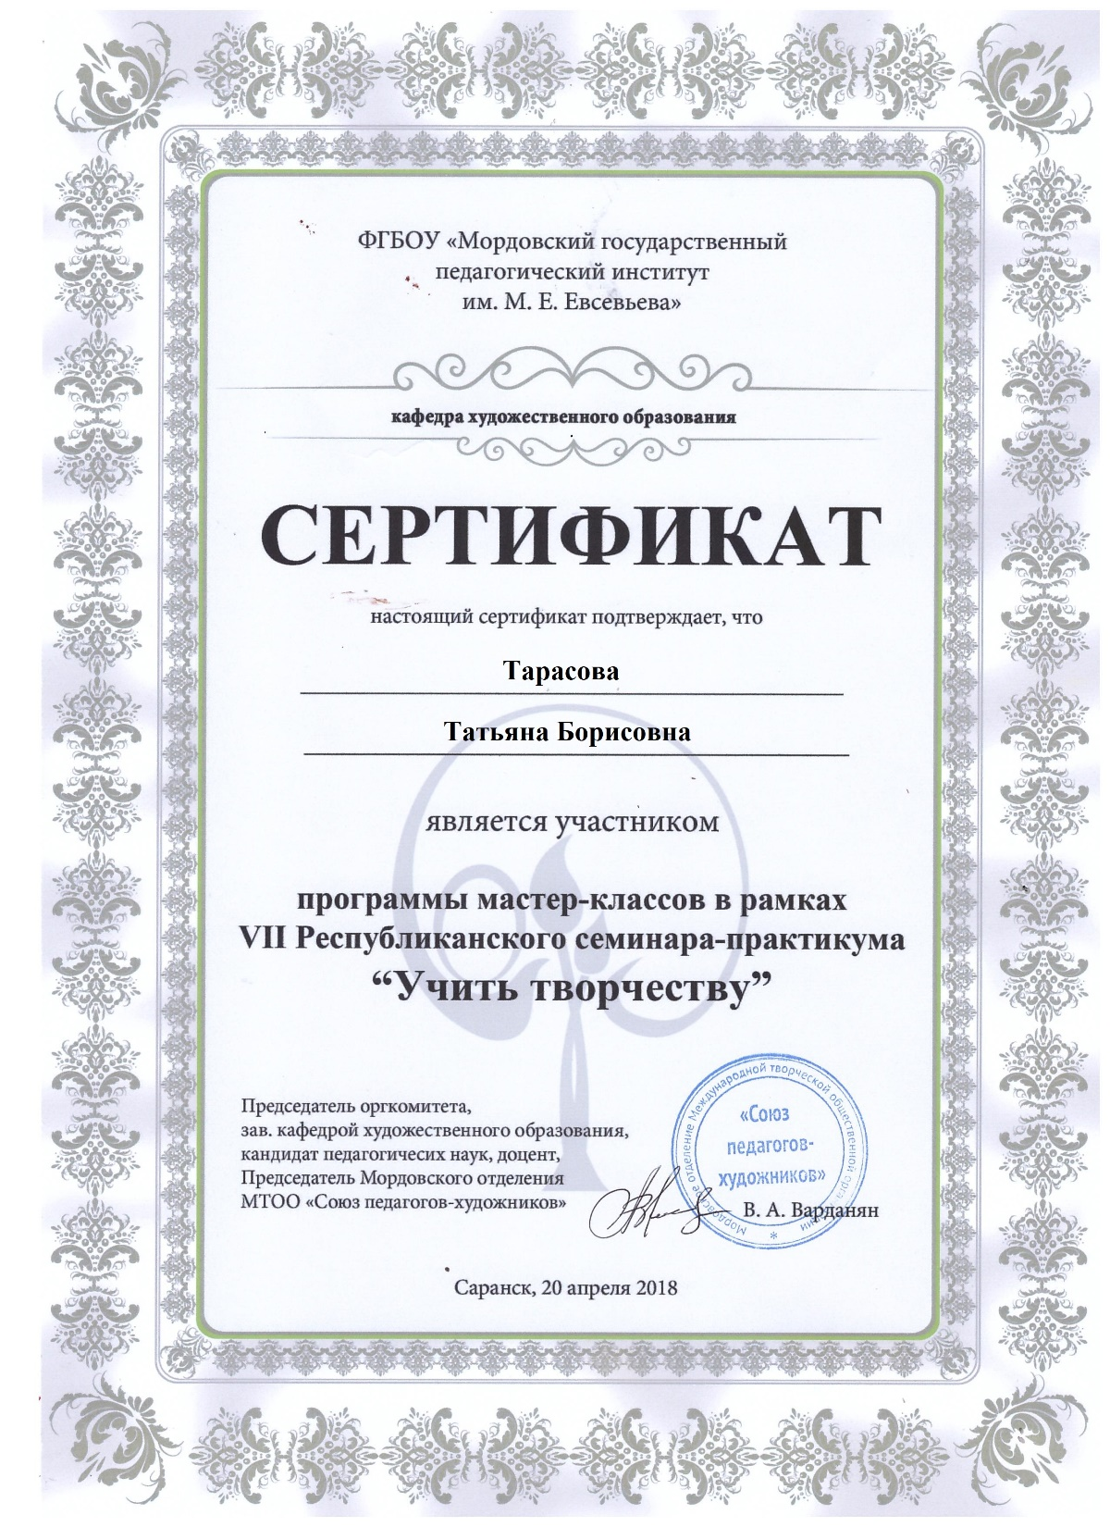
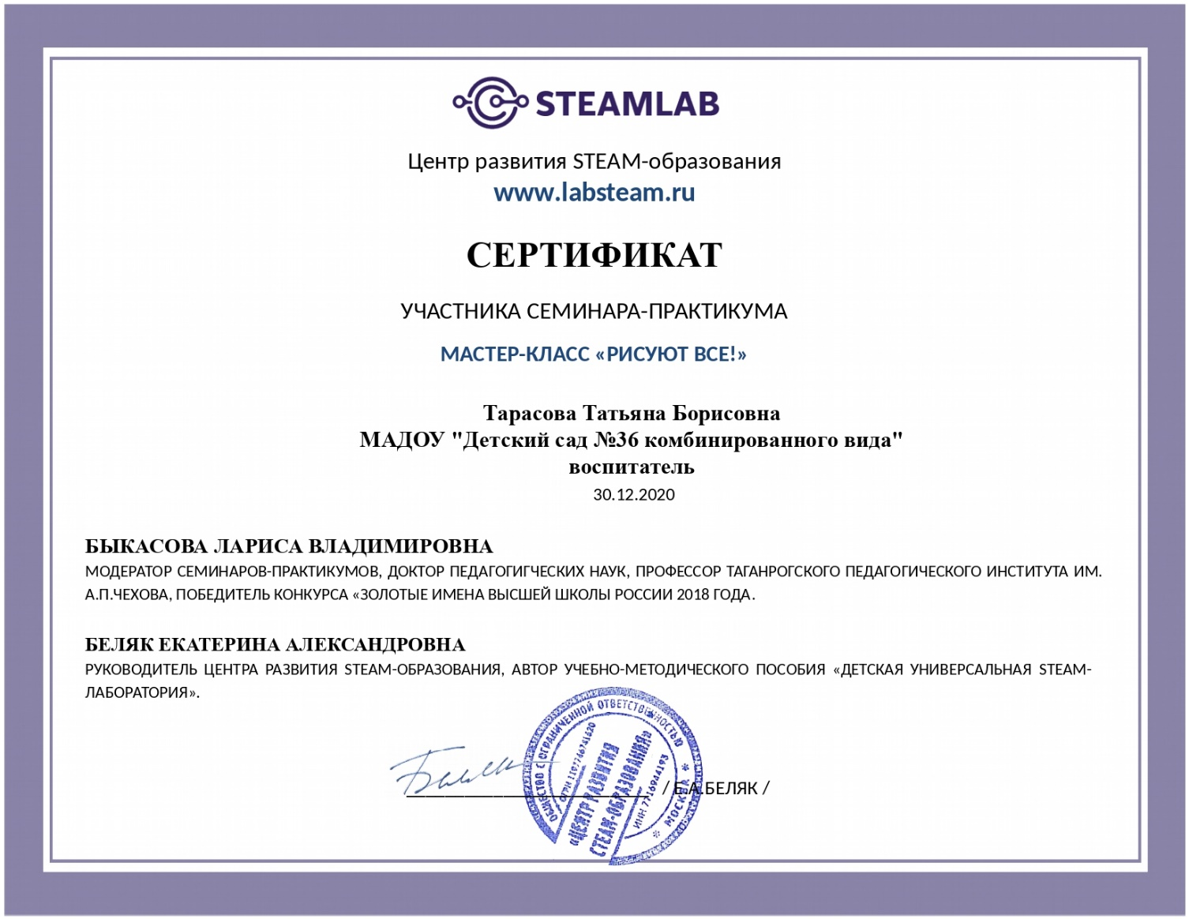

Slide 44
Экспертная деятельность

Slide 45
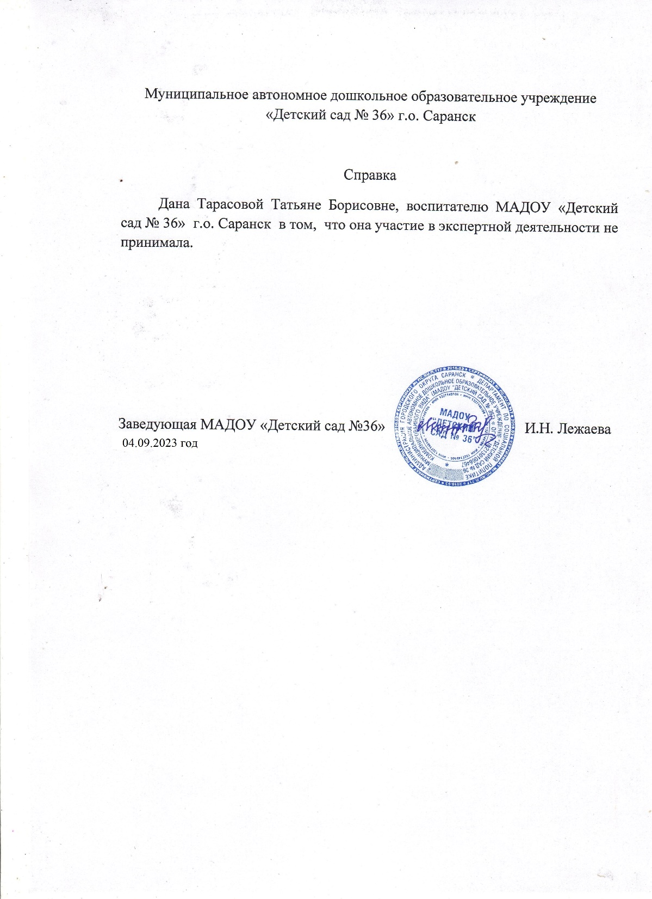

Slide 46
Общественная активность педагога

Slide 47
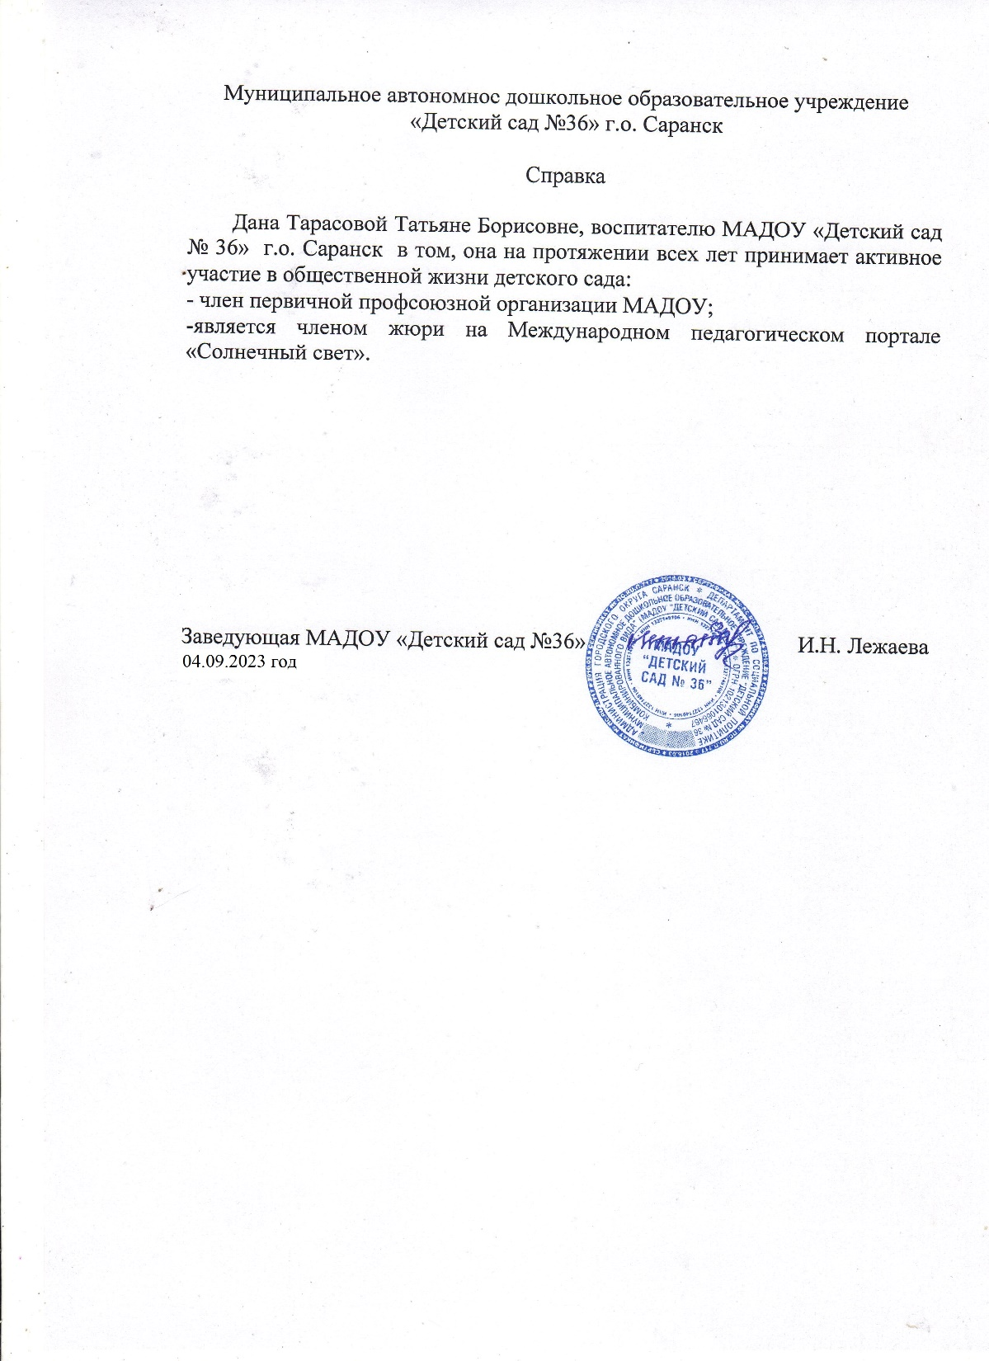
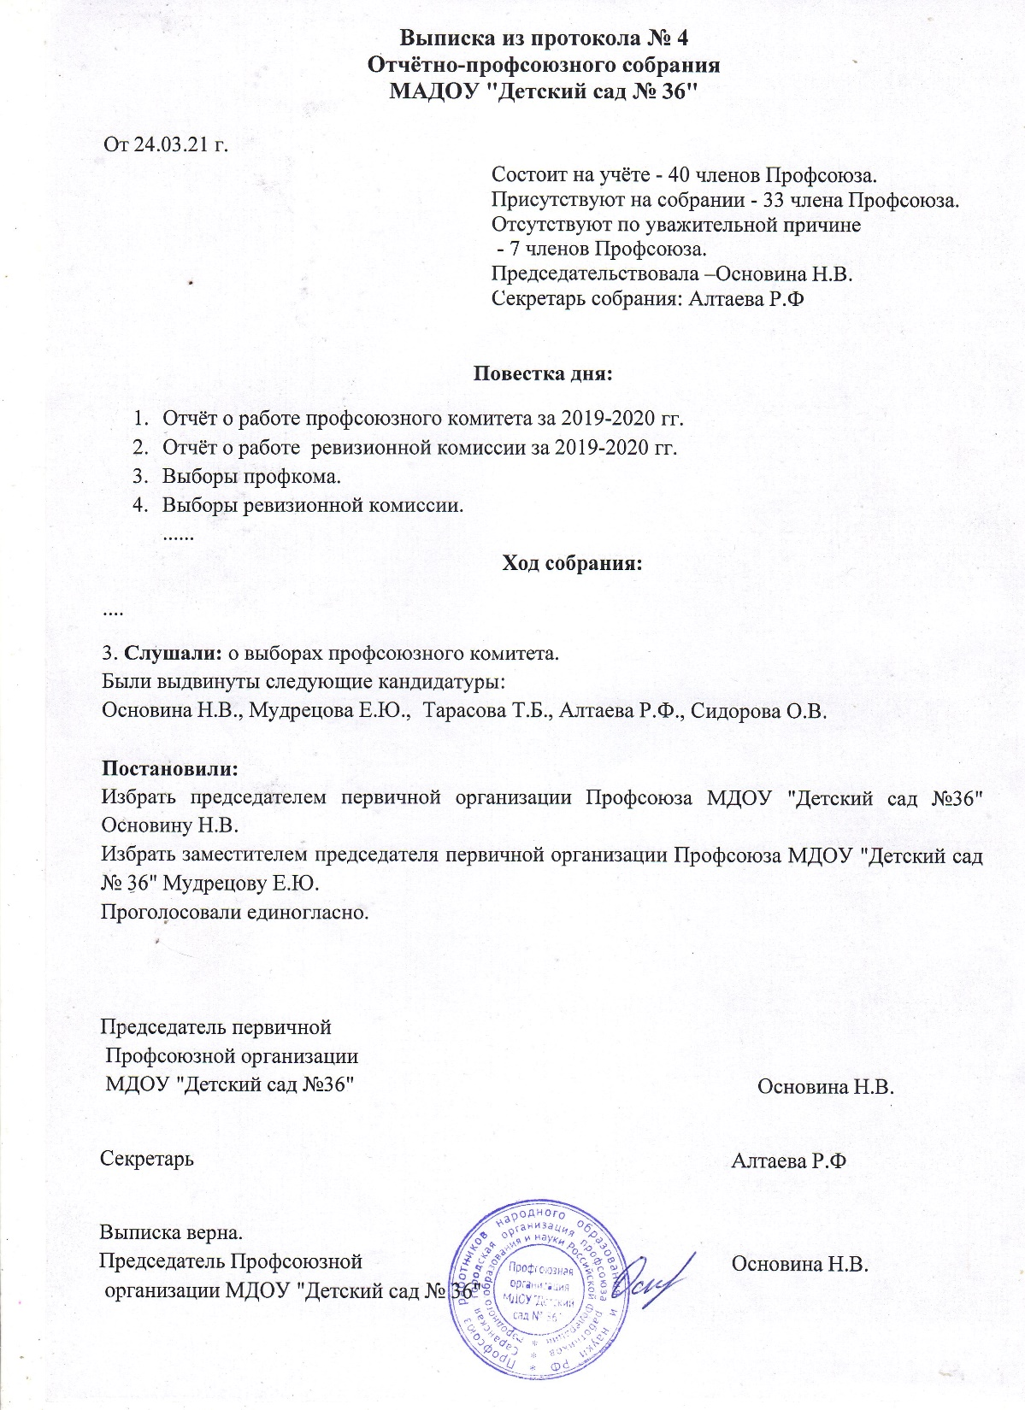

Slide 48
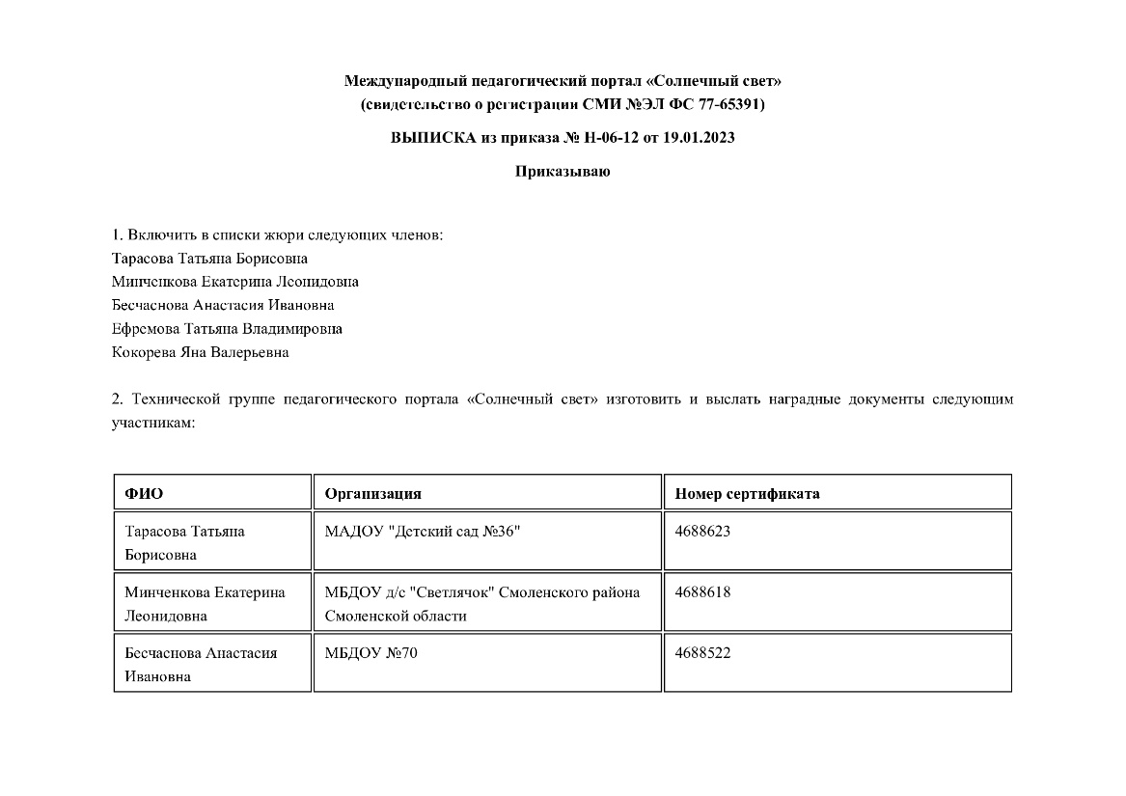
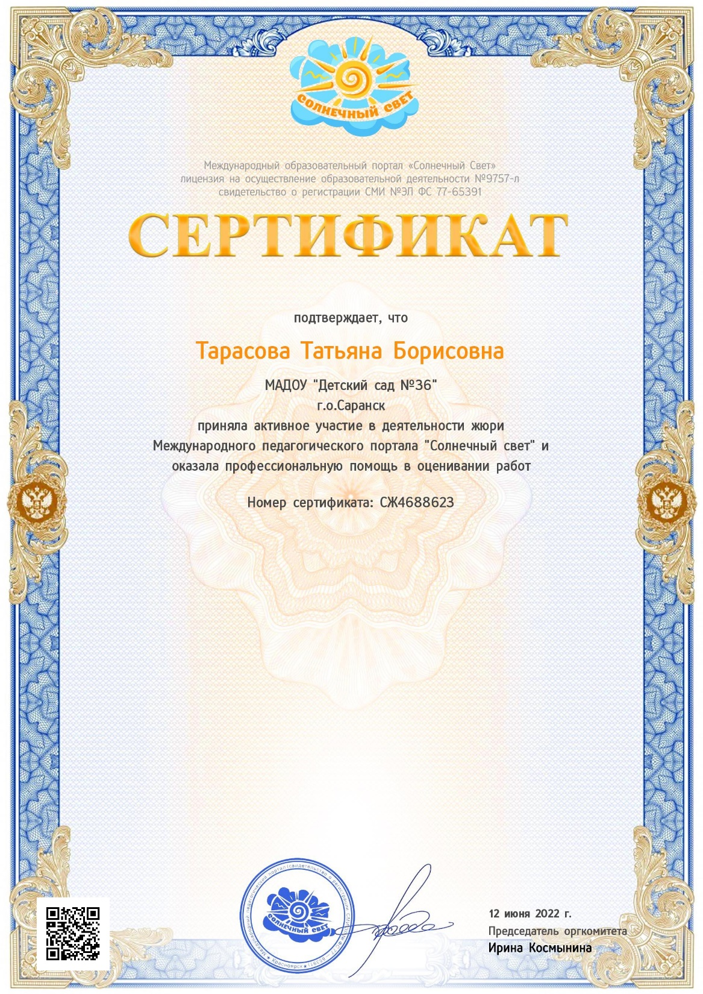
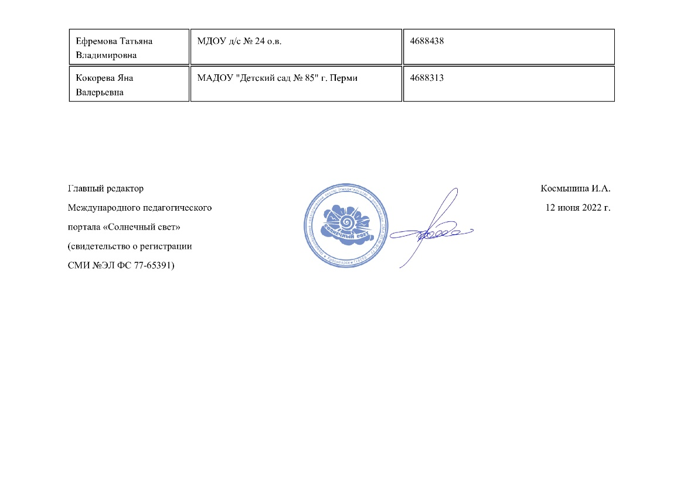

Slide 49
Позитивные результаты работы с воспитанниками

Slide 50
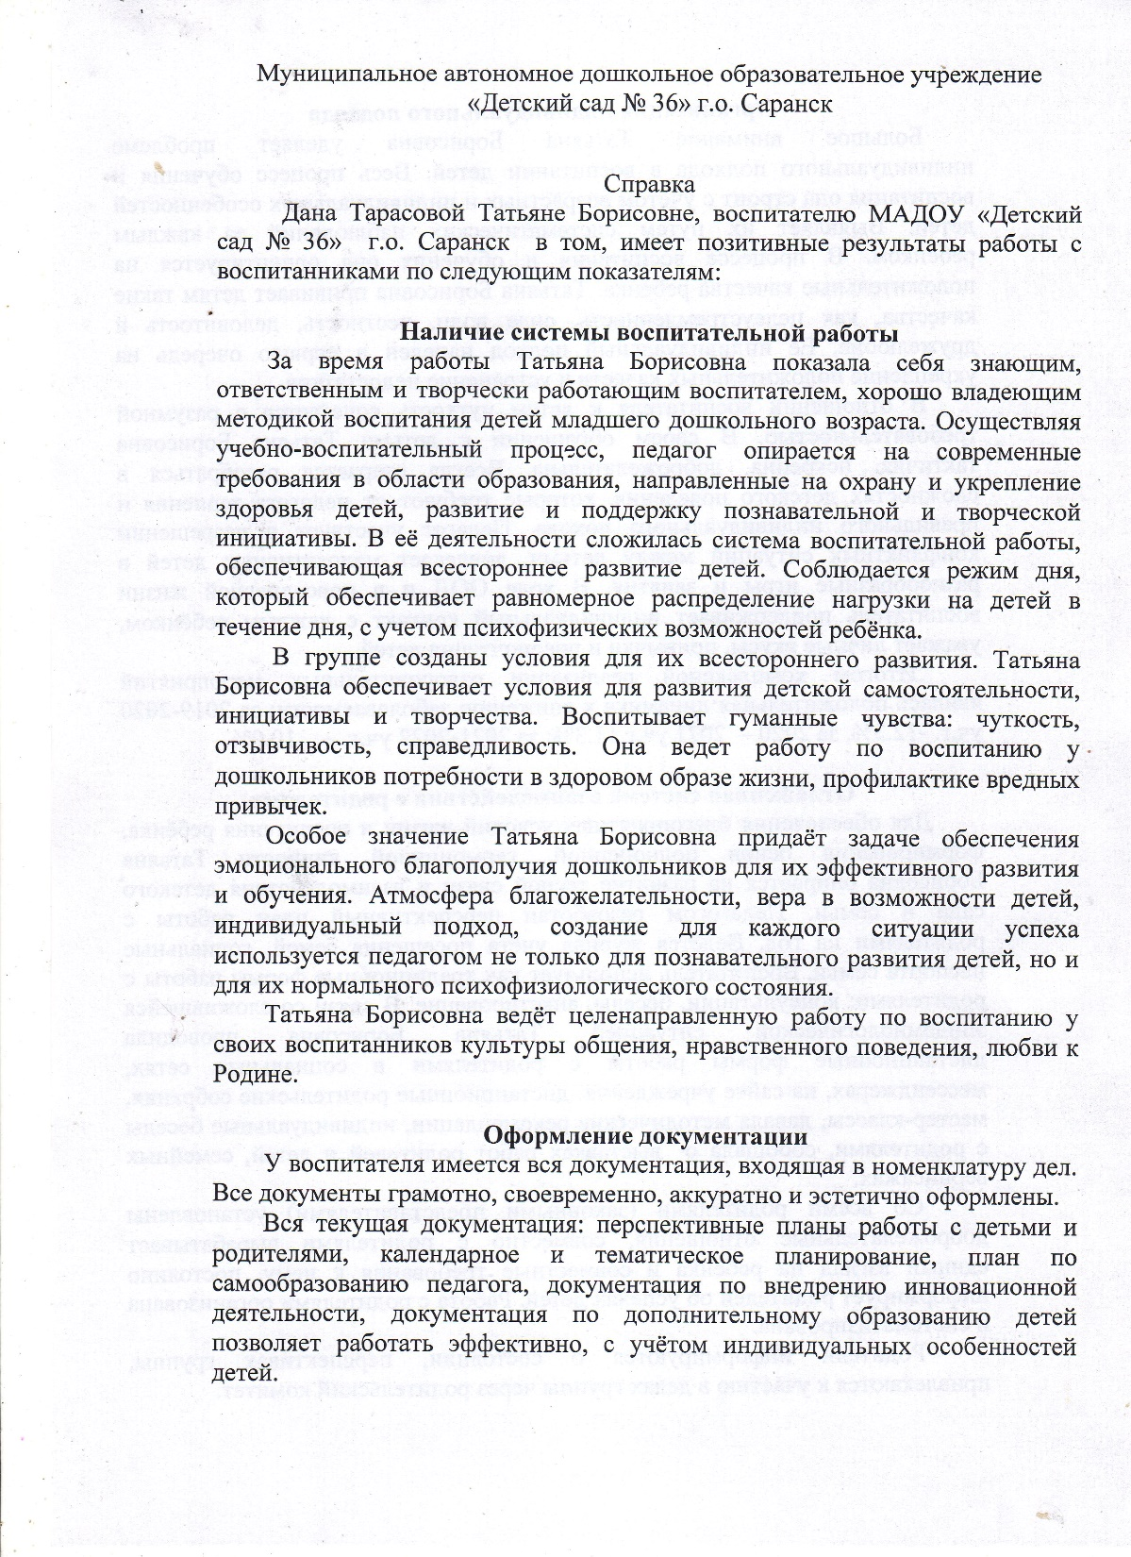
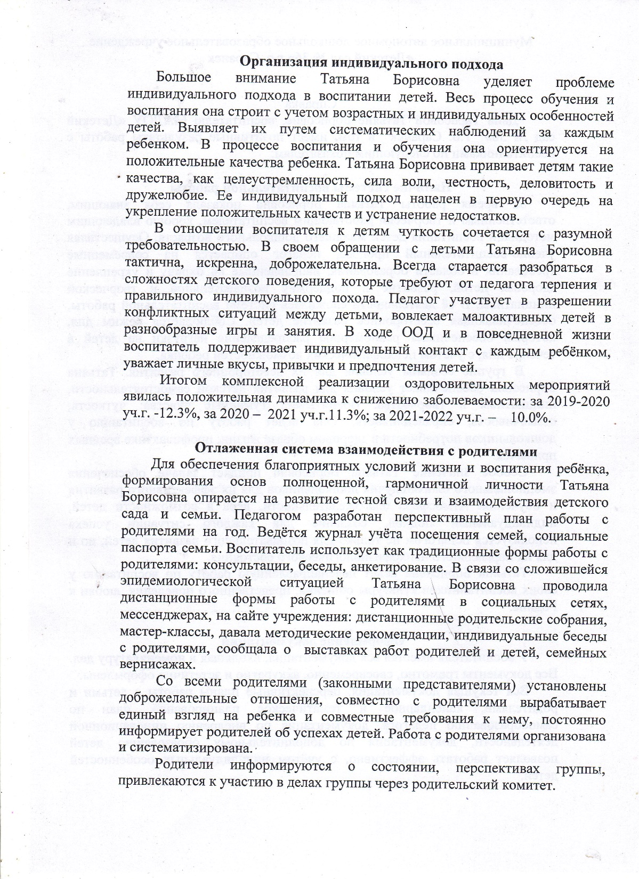

Slide 51
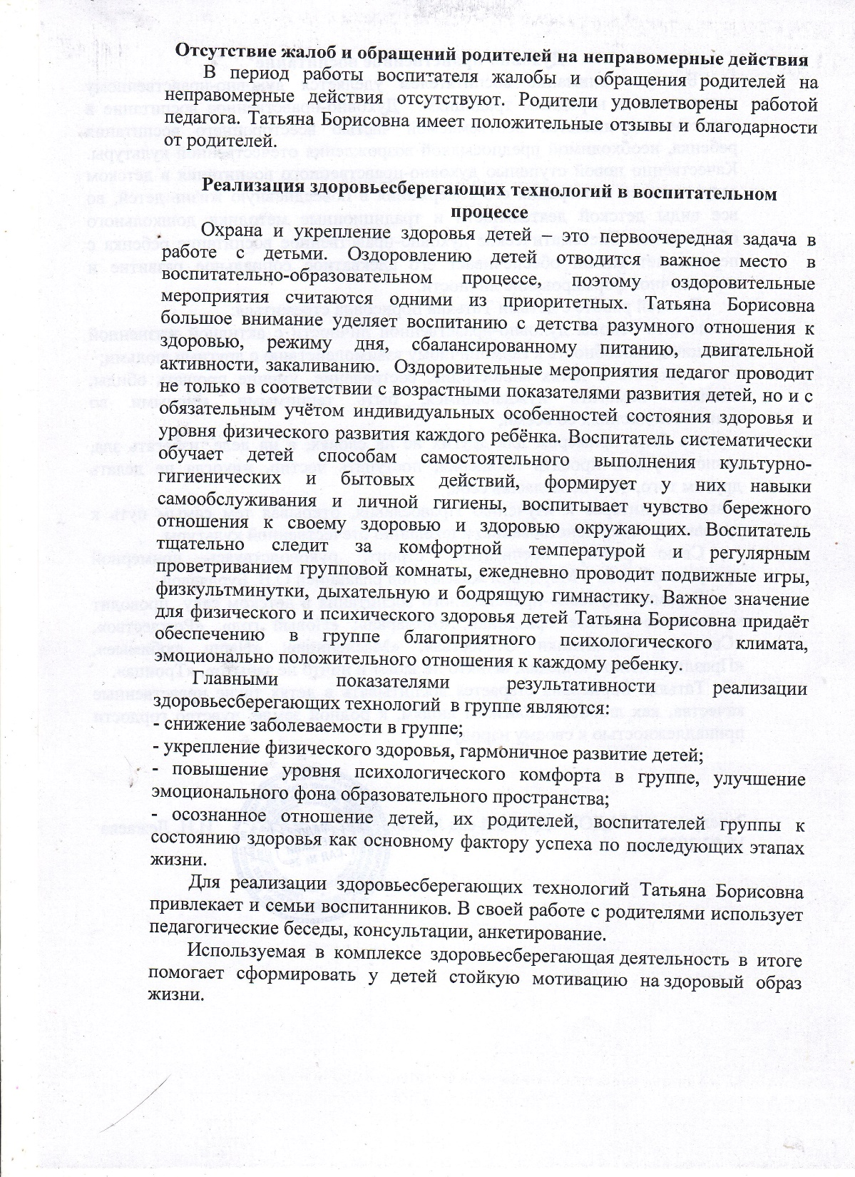

Slide 52
Качество взаимодействия с родителями

Slide 54
Работа с детьми из социально- неблагополучных семей

Slide 56
Участие педагога в профессиональных конкурсах

Slide 62
Награды и поощрения педагога

